Slide 1
计算机网络 第4章 数据链路层

Slide 2
数据链路层概述
数据链路层基本原理
数据链路控制协议
局域网的数据链路层层
数据链路层网络互连
本章总结

Slide 3
数据链路层在协议栈中的位置
在 TCP/IP 分层模型中，数据链路层介于物理层和网络层之间：
向下：利用物理层提供的比特流服务（服务可能有差错）
向上：向网络层提供分组的收发服务（无差错的分组传送服务）
应用层
局域网的
数据链路层
传输层
网络层
数据链路层
逻辑链路控制 (LLC)
介质访问控制 (MAC)
物理层
TCP/IP 协议栈

Slide 4





网络是如何构建的？
数据库/服务器
以太电接口
（电缆）
路由器3
构建一个可连通的网络：
网络设备互连成网
用户终端接入到网络
有线
无线
接口互连的信道方式
点到点信道
广播信道
以太光接口
（光纤）
POS光接口
（光纤）
路由器1
路由器2
以太电接口
（电缆）
以太电接口
（电缆）
以太电接口
（电缆）
交换机
以太电接口
（由集线器互连）
无线AP
以太电接口
（电缆）
集线器
无线WiFi
计算机
手机
笔记本

Slide 5
对互连的网络思考一个问题
④
路由器3
网络中任意两个结点，不管是否直接相连，从网络层层面看，都能够相互通信：
不直接相连的两个结点，通过中间结点的转发
直接相连的两个结点，可以直接发送到对方
不管结点间是直接发送，还是通过沿途其它中间结点来转发，最终都要通过两个直接相连的结点在相连接口、相连线路上来发送数据、接收数据
在物理层提供比特流传输服务基础上，相连结点如何实现正确的数据发送与接收？
数据库/服务器
③
POS光接口
（光纤）
路由器1
路由器2
以太电接口
（电缆）
②
以太电接口
（电缆）
交换机
①
无线AP
以太电接口
（电缆）
集线器
无线WiFi
计算机
手机
笔记本

Slide 6
更深入思考几个问题
两个直连结点间，实现正确的数据传输要解决哪些问题？
问题1：分帧与组帧
问题2：检错与纠错
问题3：流量控制
问题4：传输协议
数据链路层的任务和功能
？

Slide 7
数据链路层的任务
数据链路层的任务是提供两个相邻的网络结点之间的可靠通信：
结点：结点可以是路由器、交换机等网络设备，也可以是用户主机或其它业务终端
场合：是处理相邻节点间的数据传输
对象：传输的数据单元是帧（Frame）
目的：将不可靠的物理链路变为可靠的数据链路
结点 A
结点 B
网络层
分组
分组
发送
帧
接收
数据链路层
帧
帧
数据链路
物理层
1010… …0110
1010… …0110
1010 … 比 特 流 … 0110
物理链路
Notes:
数据链路层不必考虑物理层如何实现比特传输的细节，可以认为好像是沿着两个数据链路层之间的水平方向把帧直接发送到对方。
可以在两个对等的数据链路层之间想象有一个数字管道，在这条数字管道上传输的数据单位是帧。

Slide 8
数据链路层的主要功能
数据链路层通过以下功能完成相邻结点之间的可靠通信：
为网络层提供服务
链路管理
组帧
差错控制
流量控制
在物理链路上作用相应协议并完成上述工作，来控制数据的传输。将符合相应协议的硬件和软件加持到物理链路上，就构成了数据链路。数据链路是物理链路的抽象，是一个逻辑链路。
Notes:
数据链路和物理链路是有区别的
物理链路 ：physical link
是一条无源的点到点的物理线路，中间没有其它交换结点。
数据链路：data link
除了物理线路外，还必须有通信协议来控制数据的传输。若把实现这些协议的硬件和软件加到物理链路上后，就构成了数据链路。
如：计算机的网络适配器（以太网卡）就是实现以太接口协议的硬件和软件，包括了
物理层和数据链路层的协议。
数据链路是逻辑链路，是物理链路加上了必要的通信协议。
不同物理链路所加载的协议可能不同，但加载协议后的逻辑链路（数据链路层）所起的作用和所承担的功能是相同的。

Slide 9
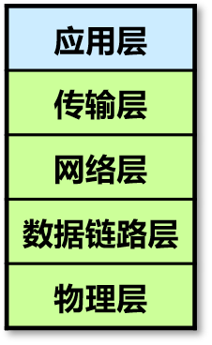
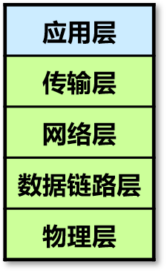
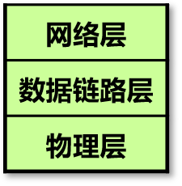
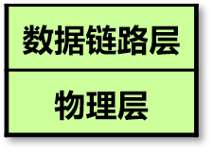

数据链路层在网络中的地位
主机A 到主机B所经过的网络链路可以是多种不同类型的
数据链路层是网络相邻结点间通信非常重要、必须要有的一层
网络中的主机、交换机、路由器等都必须实现数据链路层
从整个网络层次上来看数据的流动；仅从数据链路层观察帧的流动
主机 A
主机 B
路由器（Router）
交换机（Switch）
集线器（Hub）

Slide 10
数据链路层概述
数据链路层基本原理
数据链路控制协议
局域网的数据链路层层
数据链路层网络互连
本章总结

Slide 11
数据链路层提供的服务
相邻结点在链路上进行通信时，需要考虑以下两点：
收发数据前，双方是否需要建立连接？
双方协商好参数
发送方做好发送数据的准备，接收方做好接收数据的准备
对收发的数据帧，是否需要确认？
接收方收到数据后要给发送方发一个数据收到的确认消息
发送方通过确认消息确保接收方已经收到数据，否则要将数据重新发送
信道是否要管理？
数据收发可靠性是否保证？

Slide 12
数据链路层提供的服务
数据链路层提供的服务可以分为二类：
无连接服务，二种
无确认（Unacknowledged connectionless ）
接收方不对收到的帧进行确认
适用场景：误码率低的可靠信道；实时通信
有确认（ Acknowledged connectionless ）
每一帧都得到单独的确认
适用场景：不可靠的信道
面向连接的服务
适用场景：长延迟的不可靠信道

Slide 13
数据链路管理
线路配置
点到点信道
广播信道
传输方式
单工、双工、半双工
并行与串行
同步与异步
线路规程
询问/确认方式（ENQ/ACK）
轮询/选择方式（Poll/Select）
链路状态管理
数据链路建立：收发数据前
数据链路维持：收发数据中
数据链路释放：数据收发完成后

Slide 14
线路配置
线路配置是指两个或两个以上的网络结点用线路连接起来的方式。
有两种线路配置方式：
点到点连接
两个结点间由专用线路连接
信道容量都用于这两个结点间的数据传。
使用一对一的点对点通信方式。
多点连接（广播信道）
两个以上的结点共享一条线路
通过复用技术实现信道容量共享，必须使用专用的共享信道协议来协调这些结点的数据发送。
使用一对多的广播通信方式。

Slide 15
传输方式
传输方式定义了比特流从一个设备传到另一个设备的方式，包括：
单工、半双工和双工通信
并行传输和串行传输
同步传输和异步传输

Slide 16
传输方式：单工、半双工和全双工
√
╳
√
或
╳
√
╳
√
√
单工
通信是单向进行的
一个结点只能发送，另一个结点只能接收
半双工
两结点都可以发送和接收，但是不能同时发送和接收
当其中一个结点在发送时，另一个结点只能接收
双工
两站点可同时发送和接收
双向信号共享链路带宽

Slide 17
传输方式：串行传输、并行传输
串行传输
每个时钟脉冲只发送一个比特，它只使用一条线路，逐个地传送每个比特
应用场合：既可用于短距离传输，也可用于长距离通信
并行传输
每个时钟脉冲下，多个比特被同时发送，每个比特使用单独的一条线路
特点：
长距离时，线路成本高，线缆封装困难，难同步
应用场合：不适合长距离通信
设
备
1
设
备
2
１０１１１００１
设
备
1
１
设
备
2
０
１
１
１
０
０
１

Slide 18
传输方式：异步传输
异步传输：两个设备间以有限的几个比特通常是一个字符为单位进行的数据传输
特点：传输开销大、效率低，用于低速设备
3
2
1
1 1 1 0 0 1 1 0 0 0
1 0 1 0 0 1 1 0 0 0
1 1 0 0 0 1 1 0 0 0
停止位
开始位
停止位
开始位
停止位
开始位
同步传输：将字符或比特流组合成帧成块地传送，帧的格式随协议而定
两级同步：位同步和帧同步
设
备
1
设
备
2
end
error
data
control
syn
syn
数据帧

Slide 19
线路规程
监视链路的建立，在给定时刻分配一个具体设备进行数据传送的权利
线路规程可以两种方式实现：
询问/应答方式（ENQ/ACK）
轮询/选择方式（Poll/Select）

Slide 20
询问/应答模式
使用场合
点对点连接系统
只要一条链路两头的设备级别相同，任意一个设备都可以启动一个会话过程
工作方式
启动方首先发送一个询问帧（ENQ）询问接收方是否可以接收数据
接收方如果已经准备好接收，回答一个确认帧（ACK）
如果没有准备好接收，回答一个否定应答帧（NAK）
站点B
站点A
建立
询问帧
确认帧
数据帧
数据
传输
确认帧
数据帧
确认帧
终止
EOT帧

Slide 21
轮询/选择模式
使用场合：
应用在多点连接系统中
不仅仅要确定设备是否就绪，还要确定哪一个站点有权使用信道
工作方式：
主设备控制链路，主设备发命令，从设备响应
轮询：如果主设备希望接收数据
选择：如果主设备希望发送数据
地址问题：
在链路上的每个设备都有一个地址来标识自己
从设备A
从设备B
从设备C
主设备

Slide 22
选择模式
主设备希望发送数据，用SEL告诉从设备准备接收数据
从设备用ACK同意接收，用NAK拒绝接收
主设备
从设备A
从设备B
从设备C
建立
选择帧
确认帧
数据帧
传输
确认帧
数据帧
确认帧
终止
EOT帧

Slide 23
轮询模式
主设备希望接收数据，逐个询问从设备是否有数据发送
如果没有，必须回答否定应答帧(NAK)
如果有数据，直接用数据帧应答
终止信息交互的方法
从设备将所有的数据发送完毕，并以一个传输结束帧(EOT)结束传输
主设备发出“时间到”
主设备
从设备A
从设备B
从设备C
轮询帧
否认帧
轮询帧
传输
数据帧
确认帧
数据帧
确认帧
EOT帧
终止
轮询帧
否认帧

Slide 24
1.数据链路层概述
2.数据链路层基本原理
成帧
3.数据链路控制协议
4.局域网的数据链路层层
5.数据链路层网络互连
6.本章总结

Slide 25
数据链路层数据单元
成帧（framing）是一种把一串比特流分割并插入标签的技术，通过成帧实现了分段传输、差错校验、甚至数据恢复。
在发送端“组帧”，在接收端“拆帧”
不同的数据链路层协议定义不同的帧
发送结点 A
接收结点 B
网络层
分组
分组
发送
帧
接收
数据链路层
帧
帧
数据链路
物理层
1010… …0110
1010… …0110
1010 … 比 特 流 … 0110
物理链路

Slide 26
成帧的关键问题和方法
关键问题：如何进行帧定界？
帧定界又称帧同步，指接收方必须能从物理层接收的比特流中区分出一帧的开始和结束
选择何种定界符？需要传输的数据本身含有定界符该如何处理？
成帧的方式
字节计数法：早期技术，现在很少使用
字节填充的标志字节法：硬件实现比较困难，适合软件实现，如PPP协议
比特填充的标志比特法：硬件实现比较容易，如 HDLC 协议
编码违禁法：物理层实现，如802以太网链路
目前成帧的主要方法
比特填充的标志比特法
编码违禁法

Slide 27
字节计数法
无差错时的情形
5
1
2
3
4
5
1
2
3
4
8
1
2
3
4
5
6
7
6
1
2
3
4
5
第1帧
5字节
第2帧
5字节
第3帧
8字节
第4帧
6字节
发生差错时的情形
5
1
2
3
4
8
1
2
3
4
8
1
2
3
4
5
6
7
6
1
2
3
4
5
第1帧
5字节
第2帧
出现差错
5被错成8
第3帧
3字节
第4帧
6字节

Slide 28
带比特填充的标志比特法
用一组特定的比特模式作为定界符，来标志一帧的开始和结束
帧的划分在比特级完成
在面向二进制位的串行通信中常使用带比特填充的首尾标志格式，典型实例：
HDLC协议，使用01111110 （16进制表示为0x7E）比特组合；
USB也采用了比特填充技术
问题：有效载荷部分包含与定界符相同的比特组合（01111110），会怎样？

Slide 29
带比特填充的标志比特法
发送端的处理：比特填充
发送方检查有效载荷，若出现了连续5个1比特后，则直接插入1个0比特，防止和定界符的比特模式 01111110 相同
比特填充法是比特位操作，用0比特进行位插入和删除，硬件实现起来比较方便
原始载荷
0
1
1
1
1
1
0
1
1
1
1
1
1
0
0
0
1
1
1
0
0
0
1
0
插入0
插入0
比特填充后
0
1
1
1
1
1
0
0
1
1
1
1
1
0
1
0
0
0
1
1
1
0
0
0
1
0

Slide 30
带比特填充的标志比特法
接收端的处理
检查接收到的比特流，若出现连续5个1后，则检查下一比特
若为0：则后面为有效载荷，该0比特是发送方填充进去的，直接丢弃
若为1：
如果接下来的一比特是0，则构成定界符，一帧结束
如果接下来一比特是1，则需要作出错或其他处理
丢弃
丢弃
处理前
0
1
1
1
1
1
0
0
1
1
1
1
1
0
1
0
0
0
1
1
1
1
1
1
0
1
1
0
1
0
处理后
0
1
1
1
1
1
0
1
1
1
1
1
1
0
0
0
1
1
1
1
1
1
0
1
1
0
1
0
前一帧数据
定界符0x7E
下一帧数据

Slide 31
编码违禁法
编码违禁法是利用物理介质编码的“违法标志”来界定帧的开始与结束
仅适用于采用冗余编码的方案中
编码违禁法在物理层实现，通常有以下几种编码方法：
曼彻斯特编码 / 差分曼彻斯特编码
高-高或低-低电平对在数据的编码中是违例、不用的，可以用来定界帧的开始和结束
4B/5B 编码
4比特数据映射成5比特编码（32种编码），其中16种编码未使用，可用做帧定界符
8B/10B编码
8比特的数据分为两部分，低5比特进行5b/6b编码，高3比特进行3B/4B编码，将其中不用的编码用作起始码、结束码、传输空闲状态等控制码（现有标准用了其中的12种编码）

Slide 32
1.数据链路层概述
2.数据链路层基本原理
流量控制和差错控制
3.数据链路控制协议
4.局域网的数据链路层层
5.数据链路层网络互连
6.本章总结

Slide 33
数据链路层不加控制的数据收发
不加任何控制
需要基于以下假设条件
发送端只管发送
接收端只管接收
不作流量控制
不作差错控制
完美信道：帧不会丢失，也不会受损，信道带宽能力足够
始终就绪：接收方始终处于接收就绪状态，随时都能接收
能力超强：发送方/接收方能够生成/处理数据的能力无限
存在的问题
这样的假设条件在实际传输链路上几乎不存在，技术上也不现实
接收方来不及接收以及传输中数据帧发生错误、丢失是难免的
数据帧一旦发生错误或丢失，只有依赖更高层次发现错误、解决错误

Slide 34
数据链路层不加控制将带来两个问题
问题1：接收方来不及处理
问题2：信道上发生了差错
接收方的处理速率有限，低于发送方的发送速率
接收方的接收缓冲区小，缓存不下突发性数据流量
帧损坏：数据帧的比特发生差错
帧丢失：接收方未收到
帧乱序：先发后到，后发先到
帧重复：相同数据帧，收到多次
解决方法
解决方法
流量控制
差错控制
确保数据帧被正确接收

Slide 35
差错控制
差错控制主要指错误检测和重传方法
错误检测：接收方能检测出数据帧出错，不将错误的帧交给网络层
确认：接收方收到正确的数据帧后给发送方一个肯定应答
自动重复请求(ARQ)：数据帧在传输中出现错误，接收方就返回一个否定应答帧(NAK)，出错的帧就会被发送方重新传送。这个过程叫ARQ
超时重传：发送方对发送出去的数据帧启动一个定时器，超时未收到接收方的确认消息，将数据帧重发，防止丢失
技术要点
接收方利用数据帧携带的信息能检错与纠错
发送方进行接收确认和超时重发
接收方按序接收，防帧丢失、帧乱序、帧重复
数据被重传的情况有三种：帧破坏、帧丢失、应答帧丢失

Slide 36
流量控制
流量控制是一组过程，这组过程告诉发送方在收到接收方的应答之前，最多可以传送多少数据
流量控制的技术要点
数据流不能使接收方过载
接收方对数据进行确认
流量控制的解决方法：
基于反馈 (feedback-based) 的流量控制
接收方反馈，发送方来调整发送速率

Slide 37
对流量控制和差错控制实现技术的说明
流量控制和差错控制是结合在一起实现的
流量控制和差错控制在技术实现上，既有关联，也有区别：
公共的技术：
都需要用到“接收确认，超时重发”的控制技术
有区别的技术：
差错控制多了一个“差错检测与纠错”环节，对接收到的数据帧先要做差错检测与纠错，是差错控制的先导环节
流量控制和差错控制的技术有两种：
停止等待协议
滑动窗口协议

Slide 38
1.数据链路层概述
2.数据链路层基本原理
停止等待协议
3.数据链路控制协议
4.局域网的数据链路层层
5.数据链路层网络互连
6.本章总结

Slide 39
停等式协议（无错信道）
假设
通信信道不会出错（Error-Free）
发送方以高于接收方能处理到达帧的速度发送帧，会导致接收方来不及接收
停-等式协议（stop-and-wait）
发送方发送一帧后暂停，等待确认到达后发送下一帧
接收方完成接收后，回复确认接收
确认帧的内容是不重要的：哑帧（dummy frame）
发送方
接收方
等待确认
数据帧
哑帧确认
时间
...
完成一帧发送后
等待确认到达
确认到达后，发送下一帧
完成一帧接收后
交给物理层一个哑帧
作为成功接收上一帧的确认

Slide 40
停等式协议（有错信道）
假设
接收方接收数据的速度能力有限
通信信道可能会出错，导致帧在传输过程中被损坏或丢失
一个简单的解决方案
发送方增加一个计时器(timer)，对发出去的数据帧进行计时
如果超时，认为接收方没有收到或帧出错
发送方将超时重发该帧
发送方
接收方
启动计时器
丢失/出错
超时重发
启动计时器
接收
时间
问题：会不会数据帧接收方已经正确收下来了，发送方误认为没有收到，超时重发，导致接收方重复收到这帧数据？

Slide 41

停等式协议（有错信道）
接收方重复收到同一帧数据的两种场景：
场景一：ACK丢失
A超时，重发A1
B收到A1的另一个副本（并把它交给网络层）
场景二：超时后，接收方才收到数据帧
超时时间定义的小了一点，或者数据帧传输时间刚好长了一点
发送方超时重发后，接收方收到了第一次发的数据帧
发送方超时重发，接收方会收到该数据帧的一个副本
发送方A
接收方B
启动计时器
A1
接收
A1
超时重发
ACK丢失
A1
启动计时器
接收
A1
问题：如何解决接收方重复接收同一帧数据？

Slide 42

停等式协议（有错信道）
解决接收方重复接收同一帧的方法
序号（SEQ：sequence number）
序号需要的最小位数（bits）
需要明确的当前帧（序号m）和它的直接后续帧（序号m+1）
1 bit序号(0或1)就足以满足要求
自动重复请求，或带有重传的肯定确认
ARQ(Automatic Repeat reQuest)
PAR(Positive Acknowledgement with Retransmission)
发送方
接收方
发送方
接收方
SEQ=0
SEQ=0
超时重发
SEQ=1
确认0
确认0丢失
SEQ=0
确认1
SEQ=0
丢弃重复帧
时间
确认0
确认0
SEQ=1
SEQ=0
确认1
发送方：帧带序列号并检查确认序列号，给接收方标识好帧序列号
初始化帧序号0，发送帧
等待：正确的确认/错误的确认/超时
正确确认：发送下一帧
超时/错误确认：重发
接收方：检查帧序列号，防止重复帧
初始化期待0号帧
等待帧达到
正确帧（序号和内容都正确）：交给网络层，并发送该帧确认
错误帧：发送上一个成功接收帧的确认

Slide 43
基于停等式协议实现流量控制
停等式协议
发送方每发送一帧后就等待确认(ACK)
只有收到一个确认后，才发送下一个帧
直到发送方发送一个传输结束帧。
流量控制：只有收到确认发送下一帧，发送速率得到控制
协议的优点与缺点
优点：协议简单
缺点：传输效率低，线路带宽利用率也很低。
站点A
站点B
数据帧
确认帧
数据帧
确认帧
数据帧
确认帧
EOT帧

Slide 44
停等式协议性能评估：完成一帧发送所需的最短时间
t_{W} = t_{I}+2t_{P}+2t_{Proc}+t_{S}
t_{I}：发送端发送数据帧比特流时间
（帧长/数据传输速率）
t_{S}：接收端发送确认帧比特流时间
（ 确认帧长/数据传输速率）
t_{P}：信号传播延时
（ 线路距离/信号传输速率）
t_{Proc}：节点处理时间
站点A
站点B
t_{I}
数据帧
t_{P}
t_{W}
t_{Proc}
t_{P}
确认帧
t_{S}
t_{Proc}
数据帧

Slide 45
停等式协议性能评估（无差错）
信道利用率：信道被占用的时间和总时间之比
有效数据传输率：单位时间内传输的有效数据位数
无差错情形时发送信道的利用率P
P=t_{I}/t_{W}
t_{I}：发送端发送数据比特流的时间
t_{W}：发送一帧的总时间
无差错情形时的有效数据传输率
S=N/t_{W}
N：一帧的有效数据比特数

Slide 46
停等式协议性能评估（有差错）
有差错时正确传送一帧的平均时间
无差错情况下，发送一帧的最小时间间隔为t_{W}
当出错率为 p 时，正确发送一帧的平均时间间隔t_{V}为（根据概率统计学）
t_{V}=t_{W}/(1-p)
系统最大吞吐量λ_{max}（每秒成功发送的帧数）
λ_{max} =1/t_{V}= (1-p)/t_{W}
极限吞吐量
M = 1/ t_{I}
系统传输效率：最大吞吐量/极限吞吐量
η = λ_{max} /M = (1-p)/(t_{W}/t_{I})

Slide 47
信道利用率和有效数据传输效率计算实例
假设条件
计算结果
C = 数据流发送速率（10Mbps或10bit/ μs ）
S = 数据流在线路上传输速度（200m/ μs ）
D = 发送方与接收方的距离（200m）
t_{Proc} = 生成一帧的时间（1 μs ）
L_{f} = 一帧数据的比特数（200bit）
N = 一帧数据的有效数据比特数（160bit）
L_{S} = 一帧确认帧的比特数（40bit）
t_{W} = t_{I}+2t_{P}+2t_{Proc}+t_{S}
t_{I} = L_{f} /C = 200/10=20(μs)
t_{P} = D/S = 200/200 = 1(μs)
t_{Proc} = 1(μs)
t_{S} = L_{S} /C = 40/10 = 4(μs)
t_{W} = 20 + 2×1 + 2×1 + 4 = 28(μs )
发送信道利用率：
P = t_{I}/t_{W} = 20/28 = 71.4%
有效数据传送速率：
S = N/t_{W}
=160/28=5.7Mbps

Slide 48
基于停等协议实现差错控制
为实现差错控制，在停等协议中采用自动重复请求（ARQ)技术
ARQ处理如下三种错误情况：
帧破坏
帧丢失
应答帧丢失

Slide 49
用 ARQ 处理三种差错情形
站点A
站点B
站点A
站点B
站点A
站点B
数据帧1
数据帧1
数据帧1
应答帧0
应答帧0
应答帧0
数据帧0
数据帧0
数据帧0
应答帧1
应答帧1
应答帧1
数据帧1
╳
数据帧1
╳
数据帧1
超
时
超
时
╳
否定应答帧
应答帧0
数据帧1
数据帧1
数据帧1
应答帧0
应答帧0
应答帧0
帧破坏
收到否定应答帧后重发
帧丢失
超时重发
应答帧丢失
超时重发

Slide 50
基于停等协议实现差错控制的技术要点
发送端要保留数据帧的备份。
发送的数据帧序号必须要0和1交替
应答帧(ACK)：对正确接收帧的确认
应答帧的序号和接收帧序号相反，表示当前帧已经收到，期望接收的下一帧的序号
否定应答帧(NAK)：通知发送方重新发送最近的一帧
定时器：判断数据帧在约定的时间内没有收到确认，需要重发

Slide 51
停等协议的性能问题
信道利用率低
假如将链路看成是一根管道，帧是管道中流动的数据流，在传输延迟较长的信道上，由于：
信道上数据传输速率低
线路长
接收方接收过程时间长确认回应迟
…….
停等协议无法使数据充满管道，因而信道利用率很低
解决办法
流水线协议或管道协议：允许发送方在没收到确认前连续发送多个帧

Slide 52
1.数据链路层概述
2.数据链路层基本原理
滑动窗口协议
3.数据链路控制协议
4.局域网的数据链路层层
5.数据链路层网络互连
6.本章总结

Slide 53
滑动窗口协议
实现流量控制的原理：
窗口是发送方和接收方存放数据帧的缓冲区，发送方在收到应答前可以连续发送若干帧
目的
对可以连续发出的最多帧数（已发出但未确认的帧）作限制
序号使用
循环重复使用有限的帧序号
流量控制：接收窗口驱动发送窗口的移动
发送窗口：大小记作W_{S}，表示在收到对方确认之前，可以连续发出的最多数据帧数
接收窗口：其大小记作W_{R} ，表示可以连续接收的最多数据帧数
累积确认：接收方使用一个ACK帧来对多个收到的数据帧进行确认

Slide 54
滑动窗口协议
帧编号
在滑动窗口协议中，数据帧以模n方式编号，也就是说，编号从0到n-1
窗口的大小是n-1
接收方发送的应答帧(ACK)编号x是接收方希望收到的下一帧的编号
窗口大小问题
为了应对突发性流量，发送窗口和接收窗口均可以设置大一点
窗口大一点，也有利于区分帧序号循环产生的新帧还是重发的帧，避免重复接收

Slide 55
发送方窗口
窗口右边是不可以发送的帧
发送了4帧，分界右移4帧
0
1
2
3
4
5
6
7
0
1
2
3
4
5
0
1
2
3
4
5
6
7
0
1
2
3
4
5
初始时，未发送任何帧，分界和窗口的左边界重叠，窗口中的帧都是未发送但是可以发送的帧。
已发送但是未收到应答的帧
未发送但是可以发送的帧
(a)
(b)
未发送，分界位置不变。但在窗口中的相对位置发生了变化。
发送了5帧，分界右移5帧
0
1
2
3
4
5
6
7
0
1
2
3
4
5
0
1
2
3
4
5
6
7
0
1
2
3
4
5
已发送并且收到应答的帧
收到编号为3的应答帧，窗口整个右移3帧。
未收到应答帧，窗口不移动
(c)
(d)

Slide 56
接收方窗口
窗口右边是不可以接收的帧
接收了4帧，分界右移4帧
0
1
2
3
4
5
6
7
0
1
2
3
4
5
0
1
2
3
4
5
6
7
0
1
2
3
4
5
初始时，未接收任何帧，分界和窗口的左边界重叠，窗口中的帧都是可以接收的帧。
已被接收，但是未发送确认的帧
可以被接收的帧
(a)
(b)
未收到信的帧，分界位置不变。但在窗口中的相对位置发生了变化。
收到了5个新的帧，分界右移5帧
0
1
2
3
4
5
6
7
0
1
2
3
4
5
0
1
2
3
4
5
6
7
0
1
2
3
4
5
已被确认的帧
发送编号为3的确认帧，窗口整个右移3帧。
未发送确认帧，窗口不移动
(c)
(d)

Slide 57
滑动窗口协议中的差错控制
有两种实现自动重复请求(ARQ)技术:
回退N自动重复请求(Go-back-N，GBN）
选择拒绝自动重复请求(Select-Rej，SR)
要求：
发送站要保留数据帧的备份
除确认帧外，接收方可以发送否认帧（NAK)，告诉发送方重新发送一个损坏的帧
定时器，判断数据帧在传输中丢失

Slide 58
回退N协议（ GBN）—设计思想
出错全部重发
当接收端收到一个出错帧或乱序帧时，丢弃所有的后继帧，并且不为这些帧发送确认
发送端超时后，重传所有未被确认的帧
适用场景
该策略对应接收窗口为1的情况，即只能按顺序接收帧
优缺点
优点：连续发送提高了信道利用率
缺点：按序接收，出错后即便有正确帧到达也丢弃重传

Slide 59
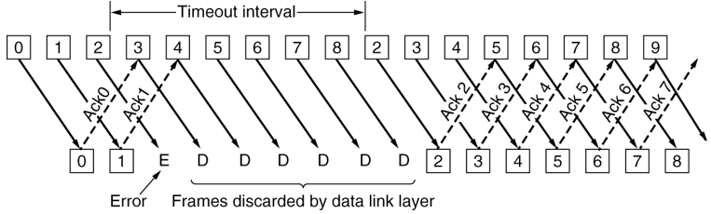
GBN协议—工作原理
基本原理
如果一帧丢失或损坏了，从最近一次得到应答的数据帧开始，未被应答的所有帧都要重传。
窗口大小
出错全部重发时，若以模n方式编号，接收窗口W_{R}=1，发送窗口 W_{S} ≤ n －1

Slide 60
GBN -差错处理
差错情况有三种：
帧破坏
数据帧丢失
确认帧丢失

Slide 61
GBN解决帧破坏问题
站点A
站点B
发送窗口大小 = 5
数据帧0
数据帧0
数据帧1
数据帧1
数据帧2
数据帧2
数据帧3
ACK3
数据帧4
数据帧3
有错
数据帧5
NAK3
数据帧3
数据帧4
数据帧4
数据帧5
未正确收到3号帧，丢弃后面的帧。
数据帧5
数据帧3
数据帧4
数据帧5

Slide 62
GBN解决数据帧丢失问题
发送窗口=5
站点A
站点B
数据帧0
数据帧0
数据帧1
数据帧1
数据帧2
数据帧3
数据帧3
数据帧4
NAK2
数据帧2
未正确收到2号帧，丢弃后面接收的帧。
数据帧4
数据帧3
数据帧4
数据帧2
数据帧3
数据帧4

Slide 63
GBN解决确认帧丢失问题
站点A
站点B
数据帧0
数据帧0
数据帧1
数据帧1
数据帧2
数据帧2
超
时
ACK3
数据帧0
数据帧0
数据帧1
ACK3
数据帧2
数据帧1
数据帧2
定时器启动：当发送窗口满，或者没有数据要发送了。

Slide 64
GBN窗口的大小与编号范围的关系
在回退N协议中，如果帧的编号范围是0～n-1，则窗口的尺寸为n-1。为什么？
4种可能的情况：
窗口的尺寸>n
窗口的尺寸=n
窗口的尺寸=n-1
窗口的尺寸<n-1

Slide 65
如果窗口尺寸等于n时，确认帧ACK丢失时协议失败
t₁
发送数据帧0~7
t₂
按顺序收到数据帧0~7，发送ACK0
超
时
ACK0丢失
重新发送数据帧0~7
t₃
t₄
接收到数据帧0~7，接收到的帧编号正是所希望收到的编号，认为它们是新帧，但实际上它们是重复帧。
╳

Slide 66
如果窗口尺寸等于 n-1 时，协议成功
t₁
发送数据帧0~6
t₂
按顺序收到数据帧0~6，发送ACK7
ACK7丢失
超时，重新发送数据帧0~6
t₃
t₄
接收到数据帧0~6，接收到的帧编号不是所希望收到的编号，它们是重复帧。

Slide 67
选择拒绝自动重复请求协议(SR)
若发送方发出连续的若干帧后，收到对其中某一帧的否认帧，或某一帧的定时器超时， 则只重传该出错帧或计时器超时的数据帧
适用场景
该策略对应接收窗口大于1的情况，即暂存接收窗口中序号在出错帧之后的数据帧
接收设备必须具有排序功能
发送设备须具有查找机制
所有的重传帧被排序和所有重复帧被辨别出来并删除之前，所收到的所有帧都必须保存
优缺点
优点：避免重传已正确传送的帧
缺点：在接收端需要占用一定容量的缓存

Slide 68
SR-差错处理
差错情况有三种：
帧破坏
数据帧丢失
确认帧丢失

Slide 69
SR解决帧破坏问题
站点A
站点B
数据帧0
数据帧0
数据帧1
数据帧1
数据帧2
数据帧2
Step1：错误检测
数据帧3
NAK2
数据帧4
数据帧3
Step2：发送否定应答
数据帧5
数据帧4
数据帧2
数据帧5
重发
数据帧2
Step3：重发数据帧
ACK5

Slide 70
SR解决数据帧丢失问题
站点A
站点B
数据帧0
数据帧0
数据帧1
数据帧1
数据帧2
丢失
数据帧3
数据帧3
数据帧4
NAK2
数据帧5
数据帧4
数据帧2
重发
数据帧5
数据帧2
ACK5
问题：如果丢失的是最后一帧如何处理？

Slide 71
SR解决确认帧丢失问题
当发送窗口满时，或传输完毕时，启动定时时钟
如果在预定时间段内没有应答到来，发送方将尚未应答的所有帧都重传一遍

Slide 72
SR的窗口大小与帧编号范围的关系
如果帧的编号范围是0到n-1(即模n编号)，则发送窗口尺寸和接收窗口尺寸之和应小于或等于n
如果要求发送窗口和接收窗口大小相等，则窗口尺寸应该小于或等于n/2

Slide 73
发送窗口尺寸太大，协议会失败
站点A
站点B
假定：n=8，
发送窗口=4
接收窗口=5
t₁
发送数据帧0~3
t₂
收到数据帧0~3，发送ACK3，移动窗口，可接收数据帧4、5、6、7、0
超
时
ACK3丢失
重新发送数据帧0~3
t₃
重发0~3帧
t₄
接收到数据帧，认为它是新帧，但是它是重复帧。

Slide 74
接收窗口尺寸太大，协议失败
站点A
站点B
假定：n=8，
发送窗口=5
接收窗口=4
t₁
发送数据帧0~4
收到数据帧0~3，发送ACK3，移动窗口，接收数据帧4，发送ACK4，再移动窗口，可接收数据帧5、6、7、0
t₂
超
时
ACK3、ACK4丢失
重新发送数据帧0~4
t₃
t₄
接收到数据帧0，认为是新帧，但是它们是重复帧。

Slide 75
滑动窗口协议回退N的传输效率
不考虑应答帧的丢失，正确传送一帧所需的平均时间为：
t_{V} = t_{I} + pt_{W} / (1-p)
系统最大吞吐量：
λ _{max}= 1/ t_{V}
系统的传输效率 ：最大吞吐量/极限吞吐量
η = (1-p)/(1+ p (t_{w}/t_{i}-1))
结论：
传输效率与差错率有关，无差错时， p=0，则滑窗协议的传输效率 η=100%
有差错时，传输效率与传送一帧的总时间和发送端发送一帧的时间之比有关，如果线路传输延时、回应帧时间越长，则传输效率下降越多

Slide 76
停等协议和滑窗协议传输效率计算举例
若数据帧的差错率为p=0.01，而a=4，则对于停止等待协议，传输效率：
η = (1-p)/a = 0.99/4 ≈ 0.25
而对于滑动窗口协议，则传输效率:
η =(1-p)/(1+p (a-1))=0.99/(1+0.01*3) ≈ 0.96
结论：在a=4，也就是一帧总的传输时间远远大于发送端发送帧的时间，也就是相对发送端发送一帧的时间相比，线路传输延时时间很长、等待回应帧时间也很长时，即使差错率 p 高达0.01，滑动窗口协议也比停止等待协议好很多。

Slide 77
窗口大小的选择
窗口选得太大，会要求有足够大的缓存空间
如果选得太小，由于传播和发送延迟，第一个应答帧返回到发送方之前，发送方发送窗口中的帧已经全部发送出去，但是没有得到应答，发送方必须等待，从而影响了传输速度和传输效率。
假设一个帧的发送时间为t_{I}，传播时间为t_{P}，则窗口的大小n应该满足如下条件
nt_{I} > 2(t_{I}+t_{P})
n > 2+2t_{P}/t_{I}

Slide 78
3 种协议方法总结
停止等待协议：
发送窗口=1，接收窗口=1
传输效率低，尤其是线路长传输时延大，等待确认时间长时，再有差错时，效率很低
协议实现比较简单
滑动窗口中的回退N：
发送窗口>1，接收窗口=1
传输效率高
协议实现复杂
滑动窗口中的选择拒绝：
发送窗口>1，接收窗口>1
传输效率高
协议实现更加复杂

Slide 79
1.数据链路层概述
2.数据链路层基本原理
3.数据链路控制协议
HDLC协议
4.局域网的数据链路层层
5.数据链路层网络互连
6.本章总结

Slide 80
HDLC 协议概述（1）
高级数据链路控制协议，是面向比特的通信协议
面向比特的通信协议是将传输帧看作有帧分界符的连续比特流，通过一些比特位在帧中的位置以及与其它比特位的组合模式来表达帧的含义及协议。
1975年，IBM开发了面向比特的协议—同步数据链路控制（SDLC）。
1979年，ISO基于SDLC提出了高级数据链路控制（HDLC）协议。
从1981年开始，ITU-T开发了一系列基于HDLC的链路访问协议（LAPB，LAPD，LAPM等）。
ITU-T和ANSI研制的PPP协议也是从HDLC协议发展而来。
局域网逻辑链路控制协议LLC思想也源于HDLC协议。
ADCCP
ANSI
SDLC,IBM,1975
ISO
HDLC,1979
ITU-T
LAP…

Slide 81
HDLC 协议概述（2）
HDLC对应OSI参考模型的第二层数据链路层
应用层
表示层
会话层
传输层
网络层
数据链路层
HDLC协议
物理层
HDLC支持点对点和多点配置下的半双工和全双工模式，其协议内容主要通过站点类型、链路配置和请求/响应模式及相应的处理来描述。

Slide 82
HDLC 协议中的站点类型
HDLC协议中站点有三种类型：
主站点：具有控制权的一方，主站发出命令
从站点：接受命令，发出响应，配合主站工作
复合站点：由传输的属性、方向决定工作方式
复合站同时具有主站与从站的功能
每个复合站都可以发出命令与响应

Slide 83
链路配置
三种配置方式：非平衡式（多点）、对称式（点到点）、平衡式（点到点）
主设备
从设备A
从设备B
从设备C
命令
命令
1）非平衡式
应答
应答
应答
设备A
命令
应答
设备B
A充当主设备
2）对称式
应答
命令
B充当主设备
复合站点A
命令/应答
复合站点B
命令/应答
3）平衡式

Slide 84
通信方式
通信方式：在一次通信交互中所涉及到的两个设备之间的关系，这种方式描述了由谁控制链路。
HDLC协议支持三 种工作方式：
正常应答方式NRM（非平衡式）
主站可以随时向从站传输数据帧；
从站只有在主站向它发送命令帧进行探询、响应后才可以向主站发送数据帧。
异步应答方式ARM（非平衡式）
主站负责数据链路的初始化、链路的建立、释放与差错恢复等功能。
主站和从站可以随时相互传输数据帧；
从站可以不需要等待主站发出探询就可以发送数据。
异步平衡方式ABM
每个复合站都可以平等地发起数据传输，不需要得到对方复合站的许可。

Slide 85
HDLC帧格式
HDLC协议定义了三种类型的帧：
信息帧（I-帧）：数据及与数据有关的控制信息
监控帧（S-帧）：流量和错误控制信息
无编号帧（U-帧）：链路管理服务
I-帧
标志
地址
控制
数据信息
帧校验序列
标志
S-帧
标志
地址
控制
帧校验序列
标志
U-帧
标志
地址
控制
管理信息
帧校验序列
标志

Slide 86
HDLC帧格式：标志字段
标志01111110
地址
控制
信息
帧校验序列
标志01111110
一个字节(8位)，其比特模式为01111110；表示一个帧的开始和结束，并且为接收方提供同步手段。
成帧方法：比特填充法
发送方发送一个含有五个以上连续1的数据时，它总是在第五个1后面插入一个冗余的0。不管第六个比特是0还是1
接收方接收时作相反的动作(去掉5个1后面的零)。
例如：
要发送的序列是01111101111110，发送时变成0111110011111010

Slide 87
HDLC帧格式：地址字段
标志01111110
地址
控制
信息
帧校验序列
标志01111110
指从站地址，或者是以从站方式运行的复合站地址
由主站发送的，则表示接收的从站地址
由从站发送的，则表示发送该帧的从站地址
可以有1个或几个字节的长度，最后一个字节要以1结尾
每个从节点分配一个唯一的地址
分配给多个节点的地址称为组地址
全“1”地址表示广播地址
X | X | X | X | X | X | X | 0 | X | X | X | X | X | X | X | 1

Slide 88
HDLC帧格式：控制字段
标志01111110
地址
控制
信息
帧校验序列
标志01111110
1
2
3
4
5
6
7
8
0
N(S)
P/F
N(R)
I-帧：信息帧，传送载荷数据
1
0
SS类别码
P/F
N(R)
S-帧：监管帧，差错控制和流量控制
1
1
SS类别码
P/F
SS类别码
U-帧：无编号帧，链路管理

Slide 89
HDLC帧格式：I-帧的控制字段
1
2
3
4
5
6
7
8
I-帧的控制字段：
0
N(S)
P/F
N(R)
第一位为0，是I帧的标志
第2、3、4位：N(S)位，当前发送帧的编号，取值0~7
第5位：P/F位，表示是否还有要发送的帧
P/F=0，表示还有要发送的帧
P/F=1，表示没有要发送的帧，发送结束
第6、7、8位：N(R)位，用于接收方以滑动窗口协议方式接收，给发送方回应确认消息时期望收到的帧序号，取值0~7
控制字段用途：用于流量管理

Slide 90
HDLC帧格式：S-帧的控制字段
1
2
3
4
5
6
7
8
S-帧的控制字段：
1
0
CODE
P/F
N(R)
00，接收就绪帧(RR)
01，接收未就绪帧(RNR)
10，拒绝帧(REJ)
11，选择拒绝帧(SREJ)
当不能在一个I-帧上捎带确认时，用S-帧对收到的数据帧进行应答，N(R)就是期望收到的帧编号
如果是肯定确认，N(R)域是序列中下一帧的序号；如果是否定确认，N(R)域是损坏帧的序号

Slide 91
HDLC帧格式：U-帧的控制字段
1
2
3
4
5
6
7
8
U-帧控制字段：
1
1
CODE
P/F
CODE
5位编码
U-帧中的P/F位一般都应置1
I-帧、U-帧、S-帧，P/F位置1的数据帧和命令帧都是要立即进行响应的帧

Slide 92
HDLC帧格式：信息字段
标志01111110
地址
控制
信息
帧校验序列
标志01111110
S-帧中没有信息字段
I-帧的信息字段是用户数据信息
U-帧中的信息字段是链路管理信息
把发送信息和控制信息结合到一帧中的技术称为捎带确认

Slide 93
HDLC帧格式：帧校验序列字段
标志01111110
地址
控制
信息
帧校验序列
标志01111110
帧校验序列是HDLC协议的错误检测字段
它含有一个两字节或一个四字节的循环冗余校验(CRC)码
常用CRC-CCITT：X¹⁶+X¹²+X⁵+1

Slide 94
S-监控帧的使用方式
监控帧（S-帧）
标志
地址
控制
帧校验序列
标志
1
0
SS类别码
P/F
N(R)
S-帧没有信息字段，但通过控制字段给接收方带去了某种信息
信息的含义需要通过S-帧的类别码和传输上下文来获得。 有4种控制信息：
接收就绪(RR)帧
接收未就绪(RNR)帧
拒绝(REJ)帧
选择拒绝(SREJ)帧

Slide 95
S-监控帧：接收就绪(RR)帧
接收就绪帧有四种使用方式，各有不同意义：
应答(ACK)：接收站本身没有数据信息发送时，用一个接收就绪帧作为应答帧来对所接收的数据帧进行应答。
查询(POLL) ：当主站点询问从站点是否有数据发送时，向从站点发送一个P/F位置1的RR帧。
对查询的否定应答(POLL.NAK) ：从站点用一个P/F位置1的RR帧回答主站点的查询，通知主站点它没有数据发送。如果从站点有数据发送，从站点用 I-帧来响应查询。
对选择的肯定应答(SEL.ACK) ：如果从站点收到了主站点的选择帧，并且从站点准备好从主站接收数据，它用一个P/F位置1的RR帧回答主站点的选择。

Slide 96
S-监控帧：接收未就绪(RNR)帧
接收未就绪帧有三种使用方式：
应答(ACK)：接收方向发送方返回的RNR帧有两个意思。
应答，表示接收方收到了编号在N(R)以前的所有帧。
要求发送方暂停发送，直到发送方收到一个RR帧为止。
选择(SEL) ：当主站点想要向某个从站点发送数据时，它通过发送一个P/F位置1的RNR帧来通知从站点。
对选择的否定应答(SEL.NAK) ：当选择的从设备不能接收数据时，它回答一个P/F置1的RNR帧。

Slide 97
S-监控帧：REJ帧和SREJ帧
拒绝 REJ帧
在回退N自动重传请求中，当接收方没有要发送的数据用来捎带应答信息时，返回的一个否定应答帧。
在REJ帧中，N(R)域指明了损坏帧的序号，损坏帧及其以后所有帧必须重发。
选择拒绝 SREJ 帧
在选择拒绝自动重复请求中，当接收方收到一个损坏帧时，它用一个选择拒绝帧告诉发送方哪一帧被损坏。
N(R)指明了被损坏帧的编号。被损坏的帧需要重发。

Slide 98
U-无编号帧的种类及意义
U-无编号帧是用来在互连设备之间交换会话管理信息和控制信息的。
U-无编号帧的控制字段中有5位编码位，这5个编码位可用来表示32种不同类型的无编号帧。包含5个基本功能类：
方式设置
无序号交互
断开连接
启动模式
混杂形式

Slide 99
HDLC协议的通信实例：查询/响应
主设备
从设备A
从设备B
从设备C
[B,RR,N(R)=0,P/F=1]
[B,I,N(R)=0,N(S)=0,P/F=0]
[B,I,N(R)=0,N(S)=1,P/F=1]
[B,RNR,N(R)=2,P/F=0]

Slide 100
HDLC协议的通信实例：选择/应答
主设备
从设备A
从设备B
从设备C
[B,RNR,N(R)=0,P/F=1]
[B,RR,N(R)=0,P/F=1]
[B,I,N(R)=0,N(S)=0,P/F=1]
[B,RR,N(R)=1,P/F=1]

Slide 101
HDLC协议的通信实例：对等通信
设备A
设备B
[B,SABM,P/F=1]
[A,UA,P/F=1]
建立连接
[B,I,N(S)=0,N(R)=0,P/F=0]
[B,I,N(S)=1,N(R)=0,P/F=1]
[A,I,N(S)=0,N(R)=2,P/F=0]
[A,I,N(S)=1,N(R)=2,P/F=0]
数据交换
[A,I,N(S)=2,N(R)=2,P/F=1]
[B,RR,N(R)=3]
[A,DISC,P/F=1]
[B,UA,P/F=1]
断开连接

Slide 102
1.数据链路层概述
2.数据链路层基本原理
3.数据链路控制协议
PPP协议
4.局域网的数据链路层层
5.数据链路层网络互连
6.本章总结

Slide 103
PPP协议概述（1）
PPP(Point-to-Point Protocol)协议是在串行线路因特网协议SLIP基础上发展起来的，由IETF制定的、在1994年成为正式标准（RFC1661）
能够承载不同的网络层分组，且能够运行在不同的链路上
PPP协议是目前使用最多的数据链路层协议之一
PPP协议使用点对点链路来传输数据包的协议
PPP协议是面向字节的通信协议，使用字节填充技术，帧长度是字节整数倍

Slide 104
PPP协议概述（2）
PPP 协议提供 3 种服务：
封装 (Encapsulation)
提供在同一链路上支持不同的网络层协议
PPP既支持异步链路（无奇偶检验的8比特数据），也支持面向比特的同步链路
IP数据包在PPP帧中是其信息部分，其长度受到MTU的限制
链路控制协议 LCP (Link Control Protocol)
用来建立、配置和测试数据链路的链路控制协议，通信双方可协商一些选项
网络控制协议 NCP (Network Control Protocol)
其中每个协议支持一种不同的网络层协议，如IP、OSI的网络层、DECnet、AppleTalk等

Slide 105
PPP协议概述（3）
PPP协议作为数据链路层协议，支持以下功能：
利用帧定界符封装成帧
填充技术实现透明数据传输
帧的差错检测
链路配置
实时监测链路工作状态
设置链路最大传输单元（MTU）
网络层地址协商机制
数据压缩协商机制
允许身份认证

Slide 106
PPP协议帧格式
PPP 协议的帧格式
网络层分组
帧首部
帧尾
F
A
C
数据负载
F
7E
FF
03
协议
FCS
7E
字节
1
1
1
2
不超过 1500 字节
2
1
PPP 帧
PPP 协议是面向字节的协议，PPP 帧以字节为单位。
PPP 帧的首部4 个字段、尾部2 个字段。
标志字段 F： 0x7E （二进制 01111110），作为帧分界符。
地址字段 A：只置为 0xFF，在点对点链路，地址字段实际上并不起作用。
控制字段 C：通常置为 0x03。
协议字段：2 个字节的协议字段，标识所承载的数据载荷种类，其值：
若为 0x0021，则数据载荷就是 IP 数据报。
若为 0x8021，则数据载荷是网络控制数据。
若为 0xC021，则数据载荷是 PPP 链路控制数据。
若为 0xC023，则数据载荷是鉴别数据。
尾部FCS字段：帧校验序列，用于帧错检测

Slide 107
PPP协议对数据透明传输问题的处理方法
当承载的数据载荷中出现定界符时：
如果 PPP 协议用在异步传输时，就使用一种特殊的字符填充法
当 PPP 用在同步传输链路时，协议规定采用硬件来完成比特填充（和 HDLC 方法相同）

Slide 108
字符填充法
帧开始符
帧结束符
原始数据
7E
7E
7D
03
7E
7E
字符填充
字符填充
字符填充
字符填充
7E
7D
5E
7D
5D
7D
23
7D
5E
7E
经过字节填充后发送的数据
对原始数据中出现的三种特殊字符，在前面用0x7D转义字符填充，并对特殊字符进行转义：
对 0x7E（分界符），转换成 (0x7D, 0x5E)
对 0x7D（转义字符），则转换成 (0x7D, 0x5D)
对 ASCII 码的控制字符（小于 0x20 的字符），填充 0x7D ，并将该字符的编码进行转义

Slide 109
零比特填充法
PPP 协议用在 SONET/SDH 链路时，使用同步传输（一连串的比特连续传送）。这时 PPP 协议采用零比特填充方法来实现透明传输。
在发送端，只要发现有 5 个连续 1，则立即填入一个 0。
接收端对帧中的比特流进行扫描。每当发现 5 个连续1时，就把这 5 个连续 1 后的一个 0 删除。

Slide 110
PPP协议不保证可靠传输
PPP协议对数据帧进行“差错检测”，错误帧不被接收
FCS 字段可保证无差错的数据帧才被交付给网络层
PPP协议不提供“不丢帧”保证
PPP 协议之所以不使用序号和确认机制，不提供“不丢帧”的可靠传输的原因：
在数据链路层出现差错的概率不大时，使用比较简单的 PPP 协议较为合理。
在因特网环境下，PPP 承载网络层的 IP 分组。数据链路层的可靠传输并不能够保证网络层的传输也是可靠的。相反，链路层对数据帧传输的可靠性远远比网络层对 IP 分组传输的可靠性高得多。

Slide 111
PPP协议和 HDLC 协议的区别
PPP协议和 HDLC 协议都是用于点对点的数据链路层通信，两者的帧格式相似，但它们之间也有不少区别：
 | PPP协议 | HDLC协议
标准 | IETF | ISO
帧类型 | 面向字节，帧长度是字节整数倍 | 面向比特，长度可以不是字节整数倍
成帧方法 | 字符填充法 | 比特填充法
差错检测 | 只检错，但不纠错 | 检错并纠错
帧传输可靠性 | 无差错控制，不保证帧不丢失 | 采用滑动窗口、确认和超时机制等差错控制技术，保证帧不丢失
适用链路 | 双工 | 半双工和双工
通信方数量 | 仅点对点，两点之间通信 | 可以点对点，点对多点

Slide 112
1.数据链路层概述
2.数据链路层基本原理
3.数据链路控制协议
4.局域网的数据链路层
局域网标准
5.数据链路层网络互连
6.本章总结

Slide 113
局域网的基本概念
一般定义：
局域网（Local Area Network，LAN）是将局部地理范围内的计算机或其它终端、网络连接设备互相连接起来，构成属于一个单位或一个部门所有的计算机/数据通信网络。
网络规模：
局域网顾名思义是一个局部区域的网络，规模可大可小：
大到可以覆盖一栋或几栋建筑楼
小到仅仅覆盖一个或几个办公室。
网络组成：
主机host：计算机、服务器、智能手机、其它智能终端等
网络连接设备：网卡、无线调制解调器、集线器、交换机、无线路由器等
网络传输介质：网线、同轴电缆、双绞线、光缆、天线等
问题：局域网是网络层还是链路层？

Slide 114
局域网协议标准：IEEE 802 系列标准
1980年2月IEEE成立了802局域网标准委员会，IEEE制订的有关局域网的标准，主要指IEEE 802标准。
1）IEEE 802. LAN中的网络互连标准
2）IEEE 802.2 LLC子层使用规范
3）IEEE 802.3 载波监听多路访问/冲突检测（CSMA/CD）
4）IEEE 802.4 令牌总线访问方法和物理层规格说明
5）IEEE 802.5 令牌环访问方法和物理层规格说明
6）IEEE 802.6 城域网访问方法和物理层规格说明
7）IEEE 802.7 宽带传输标准
8）IEEE 802.8 光纤网标准
9）IEEE 802.9 综合话音数据局域网标准
10）IEEE 802.10 互操作LAN/MAN安全（SILS）
11）IEEE 802.11 无线局域网访问控制及物理层规范
……

Slide 115
IEEE 局域网参考模型
与OSI模型对比，IEEE局域网标准的层次划分:
物理层分为两个子层
下子层—介质说明
上子层—介质访问单元(MAU)
数据链路层分为两个子层
下子层—媒体访问控制子层(MAC)
上子层—逻辑链路控制子层(LLC)
增加媒体访问控制子层的目的
局域网中各结点是对称的，并支持广播，需要多点平衡配置
逻辑链路控制子层针对不同链路介质可定义统一的协议，屏蔽底层链路差异性
其它上层
网络层
逻辑链路控制
媒体访问控制
介质访问单元
介质说明
其它上层
网络层
数据链路层
物理层
IEEE标准
OSI模型

Slide 116
IEEE 局域网模型-MAC层
IEEE 802根据具体传输介质给出了不同的MAC子层标准，如：
802.3 ：以太网
802.4 ：令牌总线
802.5 ：令牌环
802.11：无线WiFi
LLC 子层是透明的，只有下到 MAC子层才知道所连接的是什么样的局域网。
其它上层
802.1网络互连
802.2逻辑链路控制LLC
其它上层
网络层
数据链路层
物理层
802.3
以太网
802.4
令牌总线
802.5
令牌环
MAC
物理层
IEEE标准
OSI模型

Slide 117
1.数据链路层概述
2.数据链路层基本原理
3.数据链路控制协议
4.局域网的数据链路层
逻辑链路层协议LLC
5.数据链路层网络互连
6.本章总结

Slide 118
逻辑链路控制子层LLC
 |  |  |  | 网络层PDU
网络层
LLC子层
 | 目的SAP | 源SAP | 控制 | LLC数据
LLC-PDU
MAC子层
MAC帧头 | MAC数据 | MAC帧尾
MAC-PDU
LLC帧格式及和上下层的封装关系
LLC子层为网络层（IP层）提供统一接口，通过LLC层，实现在不同类型的局域网链路上传送网络层的分组

Slide 119
LLC 提供的服务
LLC 层可以提供三类服务：
无确认 无连接 服务
发送端将数据帧发送出去后，不需要接收端发送确认帧
端对端的差错控制和流量控制由高层协议（通常是传输层）来实现
应用场景：差错率低的线路，如：有线以太网
有确认 无连接 服务
每一帧都得到单独的确认
适用场景：不可靠的信道，如：802.11的无线 WiFi
有确认 有连接 服务
通信前先要双方建立连接，数据传输时需要接收端确认。适合于无复杂的上层协议的简单终端，直接在链路层以上开展网络应用，如：蓝牙

Slide 120
1.数据链路层概述
2.数据链路层基本原理
3.数据链路控制协议
4.局域网的数据链路层
媒体访问控制子层MAC
5.数据链路层网络互连
6.本章总结

Slide 121
媒体访问控制子层（MAC）
MAC子层要解决多点连接环境下如何使用信道的问题
静态信道分配:
多路复用技术，将单个信道划分成多个静态子信道
效率低，网络中数据流量具有突发性的特点，峰值流量与平均流量之比能达到1000:1
动态信道分配
5个关键假设：流量独立，单信道，冲突可检测，时间连续或分槽，载波侦听
多路访问协议：如何在一个多点连接网络中获得信道使用权
竞争协议
无冲突协议
有限竞争协议

Slide 122
动态分配信道（一）：竞争协议
Aloha是一种基础的多路访问通信协议
纯Aloha：有数据帧就发送，利用来自接收方的确认来确保帧发送成功，信道利用率低
分槽Aloha：引入了离散槽来减少冲突、提高最大吞吐量
对共享信道的以太网，IEEE 802.3 使用载波监听多路访问/冲突检测（CSMA/CD）控制方法
对共享信道的无线局域网 ， IEEE 802.11使用载波监听多路访问/冲突避免（CSMA/CA）控制方法

Slide 123
1.数据链路层概述
2.数据链路层基本原理
3.数据链路控制协议
4.局域网的数据链路层
以太网
5.数据链路层网络互连
6.本章总结

Slide 124
以太网
以太网由 DEC公司、Intel公司和Xerox公司联合开发(DIX)
IEEE 802.3(1989年)定义了两个类别：基带和宽带
基带类使用数字信号传输数据
基带类划分为5个不同的标准：10Base5、10Base2、10Base-T、1Base5、100base-T
基带使用曼彻斯特编码
以太网上的每一个站点都有自己的网络接口卡(NIC)
NIC通常安装在站点内部
NIC上的物理地址6字节长，任意两个NIC都具有不同的物理地址

Slide 125
以太网拓扑结构
1990年前的以太网，使用同轴电缆，采用总线形拓扑结构
10Base5标准,10Base2标准
是共享介质的广播信道
匹配电阻（用来吸收总线上传播的信号）
同轴电缆
站点
A
B
C
D
E

Slide 126
以太网拓扑结构
1990 年，IEEE 制定出802.3i标准，使用双绞线的星形拓扑
使用集线器和双绞线， 10BASE-T 标准
双绞线便宜，使用方便、灵活
是共享介质的广播信道
站点
集线器
D
A
集线器
RJ-45 接头
双绞线
B
E
NIC
NIC
NIC
站点A
站点B
站点C
两对双绞线
C

Slide 127
共享广播信道以太网的冲突问题
E在向A发送数据，信道正忙碌呢！
A
B
C
D
E
B 能向 D 发送吗？
冲突:多个用户不加控制同时访问共享信道时，会存在不同信号叠加而相互破坏的情况
发生冲突时，信道上传输的信号会产生严重的失真，无法从中恢复出有用的信息来

Slide 128
载波侦听多路访问CSMA
多路访问(MA)
多个站点连接在一个共享信道上，一个站点发送的数据，可以同时被多个站点接收
无通信管制，依赖于响应，判断数据帧是否被其它通信破坏
载波帧听多路访问(CSMA)
每一个站点在发送数据之前检测电路上的电压值，判断信道是否忙碌
如果信道空闲，可以开始传输
如果信道忙，则避让一段时间，然后再试图发送，以减少冲突的机会
依据避让时间的选择方法，CSMA可分为三种：
非坚持CSMA
坚持CSMA
P-坚持CSMA
尽管CSMA发送前先监听链路，由于存在传输延迟，还是会出现冲突

Slide 129
以太网CSMA/CD
对共享信道的以太网，IEEE 802.3 提出了带有冲突检测的载波侦听多路访问（CSMA/CD）控制方法，以争用方式接入到共享信道，是一种动态的随机接入方式。
在传输的时候继续监听链路是否发生冲突
当几个站同时发送数据时，信道上的信号会互相叠加
发现冲突立即停止发送，并发送阻塞信号，延迟一个随机时间之后继续发送

Slide 130
CSMA/CD 协议工作流程
准备发送
等待随机时间
载波侦听
侦听到载波？
是，信道忙
否
发送阻塞信号
开始发送，
同时进行冲突检测
检测到冲突？
是
停止发送
否
发送，直到完毕

Slide 131
冲突检测窗口（争用期）
时间t₀
A 需要单程传播时延的 2 倍时间，才能检测到与 B 的发送产生了冲突
以太网的端到端往返时延 2T 称为争用期，或冲突检测窗口
经过争用期还没有检测到冲突，才能肯定这次发送不会发生冲突
A开始发送帧
A
B
时间t₀+T-ε
A帧头刚到B
B开始发送帧
A
B
时间t₀+T
B检测到冲突，停止帧的
发送，开始发送阻塞信号
A
B
时间t₀+2T
B的被破坏帧到达A
A检测到冲突
A
B

Slide 132
最短帧长
最短帧长:争用期内传输的比特数
最短帧长的计算公式：
L_{min}=2t*R
t=D/V
L_{min}：最短数据帧长度（bit）
R：数据传输速率（bps）
D：任意两站点间的最大距离（m）
V：电子传播速度（m/s ）

Slide 133
10 Mbit/s以太网争用期的帧长度
对于 10 Mbps 以太网，在争用期内可发送 512 bit，即 64 字节(最短帧长）
如果发生冲突，就一定是在发送的前 64 字节之内
以太网规定了最短有效帧长为 64 字节，凡长度小于 64 字节的帧都是由于冲突而异常中止的无效帧
10 Mbps 以太网覆盖范围
以太网上最大的端到端单程时延必须小于争用期的一半（即 25.6 μs），信号在电缆上的传播速度是200m/μs，这相当于以太网的最大端到端长度约为 5 km

Slide 134
二进制指数退避算法
发生冲突的站点停止发送数据，并发送完阻塞信号后，为了降低再次冲突的概率，需要等待一个随机的时间，再试图传输。
基本退避时间取为争用期 2T 。
对每一个帧，当第k次发生冲突时，从整数集合 [0, 1, … , (2^{k} - 1)] 中随机地取出一个数，记为 r
该帧重传所需的时延就是r 倍的基本退避时间。
t = r ×2T
参数 k 按下面的公式计算：
k = Min[重传次数, 10]
当 k ≤10 时，参数 k 等于重传次数。
当重传达 16 次仍不能成功时即丢弃该帧，并向高层报错。

Slide 135
以太网站点发送帧过程
发送帧
装配帧
Y
总线忙?
N
启动发送
N
Y
冲突吗?
N
发送完成?
冲突加强
Y
冲突次数累计
延迟等待
结束：发送成功
冲突次数过多?
N
计算延迟时间
Y
结束：冲突过多

Slide 136
CSMA/CD 协议的适用场景
CSMA/CD 协议适用于：
两个以上站点共享信道、各站点之间以半双工方式进行通信的以太网
如两台以上主机通过集线器互连
CSMA/CD 协议不适用于：
两点之间点对点、不存在冲突的双工通信以太网
如主机间通过以太交换机互连
无共享信道情况的以太网不需要CSMA/CD

Slide 137
以太网帧结构
以太网 MAC 帧格式有两种标准，通过帧中的长度/类型字段值来区分：
长度/类型>1536，Ethernet II 标准 (也称 DIX V2 标准)
长度/类型≤ 1500，IEEE 的 802.3 标准
最常用的 MAC 帧是 Ethernet II 的格式
6B
6B
2B
46B~1500B
4B
目的地址
源地址
LLC-PDU长度/类型
LLC-PDU/数据
CRC

Slide 138
Ethernet II 帧
IP数据报（及其它数据报）
网络层
字节
6
6
2
46 ~ 1500
4
Ethernet II帧
目的地址
源地址
类型
数 据
CRC
MAC 层
插入
8 字节
以太网 MAC 帧
物理层
7B
1B
…
10101010101010 101010101010 10101011
前导码
帧起始定界符(SFD)
在帧的前面插入（硬件生成）的 8 字节，包含两个字段
第一个字段是 7 个字节的前导码，用来迅速实现 MAC 帧的比特同步
第二个字段 是1 个字节的帧起始定界符，表示后面的信息就是 MAC 帧

Slide 139
Ethernet II帧 - MAC地址字段（1）
6B
6B
2B
46B~1500B
4B
目的地址
源地址
类型
数 据
CRC
目的地址和源地址字段用于标识发送方地址和接收方地址，这个地址是硬件地址，又称为物理地址，或 MAC 地址
IEEE 802 标准规定的 MAC 地址长48 比特（6字节）
组织唯一标识符：前三个字节 (即高位 24 位)，由IEEE 的注册管理机构 RA 负责向厂家分配
扩展唯一标识符：后三个字节 (即低位 24 位)， 由厂家自行指派，必须保证无重复地址
3 字节
3 字节
组织唯一标识符
扩展唯一标识符

Slide 140
Ethernet II帧 - MAC地址字段（2）
MAC地址分三种：单播地址、组播地址和广播地址
IEEE 规定地址字段的第一字节的最低位用于标识单播还是组播地址
最高字节的最低位 = 0 时，是单播地址，只有一个站点拥有该地址
最高字节的最低位 = 1 时，是组播地址，有一组站点拥有该地址
48 位都为 1 时，为广播地址
组播地址和广播地址只能作为目的地址使用
OUI（组织唯一标识）
0000000X | 11100000 | 11111100 | 00111001 | 1000000 | 00110101
0：单播
1：组播
11111111 | 11111111 | 11111111 | 11111111 | 11111111 | 11111111

Slide 141
Ethernet II帧 - 类型字段
6B
6B
2B
46B~1500B
4B
目的地址
源地址
类型
数 据
CRC
类型字段区分上层协议，以便接收方把帧里封装的数据交给正确的上层协议
类型字段值 0x0800，表示这个帧内封装的是 IPv4 分组
类型字段值 0x0806，表示这个帧内封装的是ARP分组
类型字段值 0x8100，表示这个帧内封装的是IEEE 802.1Q帧
类型字段值 0x86DD，表示这个帧内封装的是IPv6分组

Slide 142
Ethernet II帧 - 数据字段、帧校验字段
6B
6B
2B
46B~1500B
4B
目的地址
源地址
类型
数 据
CRC
数据字段里封装的是上层协议的PDU
数据字段的最小长度46字节(最小帧长64B，首部和尾部共18B)
当数据字段的长度小于 46 字节时要进行填充，以满足以太网的最小帧长要求
帧校验字段包含了差错检测信息，在这种情况下是CRC-32

Slide 143
IEEE 802.3帧格式
6B
6B
2B
46B~1500B
4B
目的地址
源地址
LLC-PDU长度
LLC-PDU
CRC
IEEE 802.3标准MAC 帧规定：
第三个字段是“LLC-PDU长度 ”，表示数据字段的长度
数据字段必须装入逻辑链路控制子层的 LLC 帧，且LLC 帧的长度≤ 1500字节
IEEE 802.3标准的以太网在产业中已经很少使用了

Slide 144
无效的 MAC 帧
有效的 MAC 帧长度为 64 ~ 1518 字节之间
如下几种情形属于无效的 MAC 帧：
数据字段的长度与长度字段的值不一致
帧的长度不是整数个字节
用收到的帧检验序列 FCS 查出有差错
数据字段的长度不在 46 ~ 1500 字节之间
以太网对于检查出的无效 MAC 帧，简单地丢弃，无需重传

Slide 145
以太网络标准演进：超宽、QoS保证、可管理维护三方并进
GE千兆到桌面，10GE端口广泛应用
100GE/200GE/400GE 端口也成熟使
用2.5G/5G/25G/50G 分支助力新一代高性能服务器接入
2004
2006
2007
2015
OAM标准演进
CFM
E-LMI
EFM
Y.1731
2009
2010
2011
2015
2016
2017
2018
开发中
QoS标准演进
802.1Qav
802.1Qat
802.1Qau
802.1Qaz
802.1Qbb
802.1Qbv
802.1Qca
802.1Qbu
802.1Qbz
802.1Qch
802.1Qci
802.1Qcc
802.1Qcz 802.1Qdd
802.1Qdj 802.1Qdq
1975
1989
1994
1998
2002
2004
2006
2010
2013
开发中
带宽标准演进
研制起步
国际标准
100M电口
1000BASE-X
基本完成
1000base-T
标准完成
10GBASE-X
标准形成
10GBASE-CX
标准补充
10GBASE-T
标准完成
40G,100G
初步完成
400G研究
小组成立
800G/1.6T

Slide 146

以太网各标准实体：开放、竞争与合作
依托于IEEE 802工作组的以太网的相关标准组织
光模块标准组织
以太网产业联盟
InfiniBand Trade Association
光互联论坛
城域以太论坛
国际电信联盟
MSA
Ethernet Alliance
IBTA
OIF
MEF
ITU-T
IEEE致力于电气、电子、计算机工程和与科学有关的领域的开发和研究，承担着多个科学期刊和会议组织者的角色。
IEEE 802
IEEE 802 工作组完成了大部分以太网标准的制定
IEEE 802 标准衍生的以太网产业系统已经成为互联网以及电信网络最大的生态系统，推动产业界技术的不断创新，满足新的应用场景，技术不断成熟，成本持续降低。

Slide 147
OIF：定义光电互联互通标准
成立于1998年，通过定义公共协议和组件技术促进光网络产品的互联互通
OIF定义测试标准和互操作测试集促进不同厂家产品的互联互通
OIF与别的标准组织有广泛的合作关系，如ITU, IEEE802.3, ONF, IBT, TIA等
ARCH & Signaling WG
Carrier WG
Interoperability WG
OAM WG
Physical & Link WG
从运营商的需求开发网络架构和信令
开发光网络产品功能需求和指南
定义测试标准和测试方法，开发概念原型
聚焦于部署问题
开发物理和数据链路层接口协议
主要成果：
CEI（common electrical I/O）协议（3.125G， 6， 11， 25-28， 56Gbit/s SERDES interface）
Flex Ethernet

Slide 148
MEF（Metro Ethernet Forum）：定义城域以太业务及运营框架
MEF 是一个包括network运营商、cloud运营商和技术提供商的非盈利联盟，聚焦在城域范围内如何开展有 QoS保证的、可运营的、可管理的以太网业务，包括：
城域以太网的架构和城域以太网提供的业务：
从用户的角度定义了城域以太网的业务框架，并明确了业务类型（E-Line和E-Lan）。
城域以太网的保护和QoS：
在保护和QoS方面针对城域以太网提出了保护模式、机制和QoS功能框架，即定义了执行和维护SLA所需的QoS功能和特性。
城域以太网的管理
在管理方面提出了城域以太网的网络管理接口(EMS-NMS)，并从网络分层。子网划分、子网拓扑、网络连接四个方面对EMS-NMS接口进行规范。

Slide 149
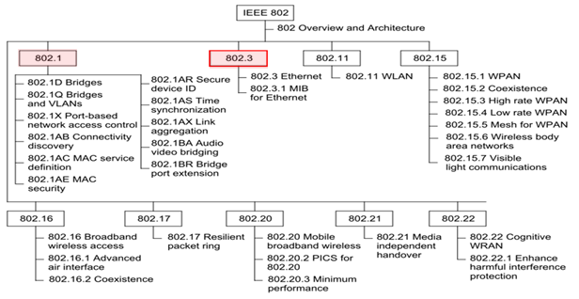
IEEE 802：定义LAN架构和不同介质网络技术
IEEE 802.1：网络架构、应用场景下的相关标准。如：VLAN 802.1Q，生成树802.1D/W/S，以太安全体系 802.1x/1AE/1AR，TSN 802.1AS等
IEEE 802.3：ETH网架构，包含物理层和MAC层，如：速率、介质等

Slide 150
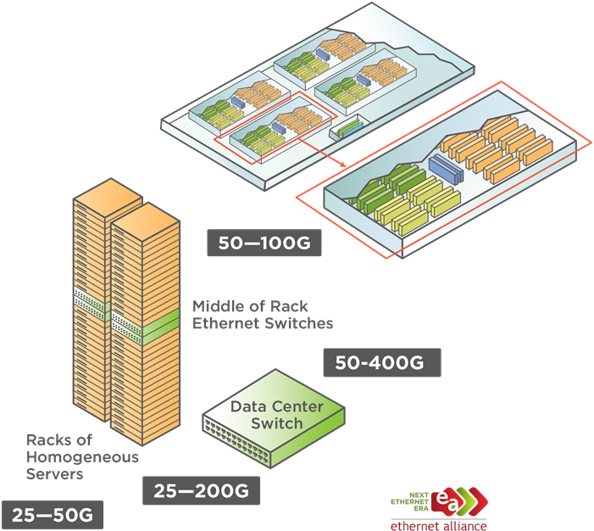
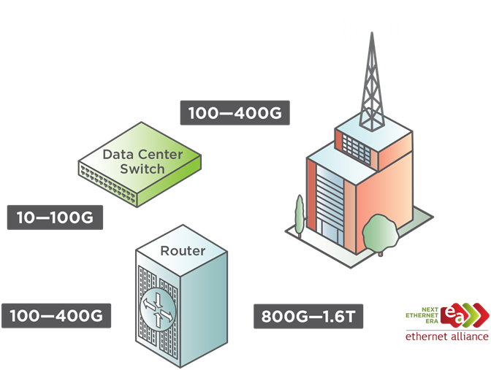
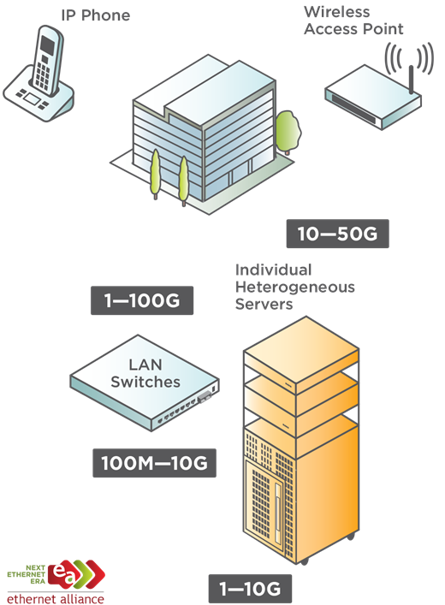
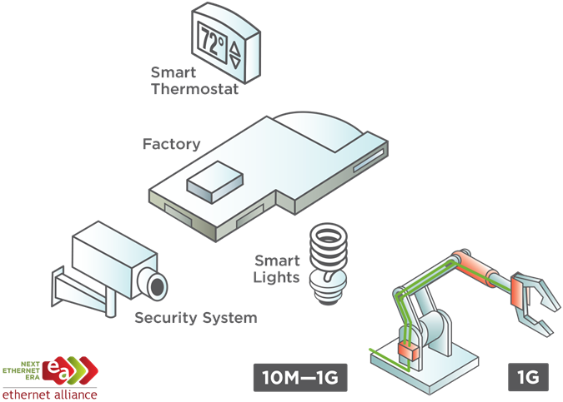
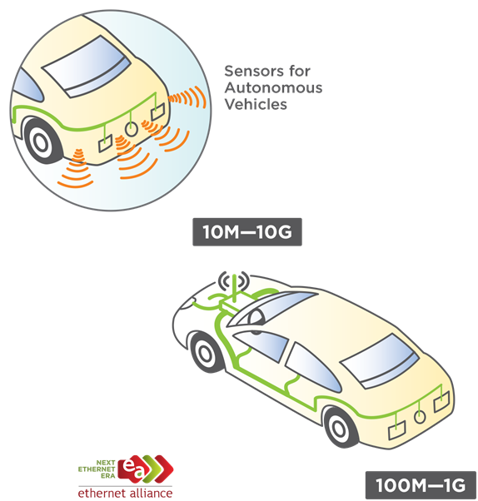
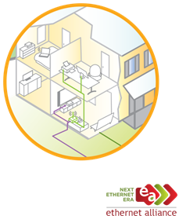
以太网：获得广泛的行业应用
以太网速率高、成本低、产业链成熟、标准开放统一，已在家庭网络、园区/办公网络、运营商网络、数据中心、工业物联网等领域获得广泛应用。
家庭网络
园区网络
DC网络
运营商网络
工业物联网
车载以太网

Slide 151
以太网络各速率应用场景
速率 | 场景说明
100M，GE | 一般应用在桌面办公领域
1000BASE-T1 | 单对双绞线1000M以太网络主要应用在车载领域
2.5GE，5GE，25GE | 一般应用在服务器领域，或者高端计算领域
40GE，50GE，100GE | 主要有3个主要场景： 1、超高端服务器或者计算领域；2、城域网络或传输；3、数据中心交换机
200GE，400GE | 主要有2个场景： 1、城域网络或者传输网络；2、核心交换机
800GE，TE | 1、数据中新核心交换机；2、核心网络

Slide 152
10Mbps以太网运行参数
参数 | 值 | 参数 | 值
比特时间 | 100ns | 冲突后退限制 | 10
冲突窗口 | 51.2μs | 阻塞帧 | 4字节
帧间间隔 | 9.6μs | 最大帧长度 | 1518字节
冲突重发次数 | 16 | 最小帧长度 | 64字节

Slide 153
以太网种类
Specification | Cable Type
10BaseT | Unshielded Twisted Pair
10Base2 | Thin Coaxial
10Base5 | Thick Coaxial
100BaseT | Unshielded Twisted Pair
100BaseFX | Fiber Optic
100BaseBX | Single mode Fiber
100BaseSX | Multimode Fiber
1000BaseT | Unshielded Twisted Pair
1000BaseFX | Fiber Optic
1000BaseBX | Single mode Fiber
1000BaseSX | Multimode Fiber

Slide 154
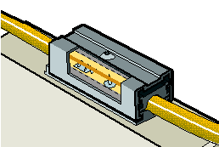
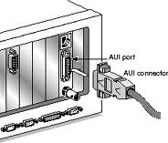
10Base5：粗缆以太网
最大长度500m
收发器电缆
(最长50m)
>2.5m
NIC在
计算机内
RG-8
粗同轴电缆
收发器(MAU)
实现CSMA/CD功能
电缆终结器
吸收电缆末端信号

Slide 155
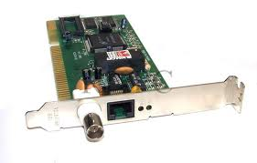
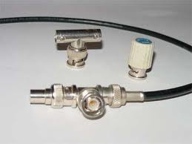
10Base2：细缆以太网
最大长度185m
NIC在
计算机内
RG-58
细同轴电缆
BNC-T型
连接器
电缆
终结器

Slide 156
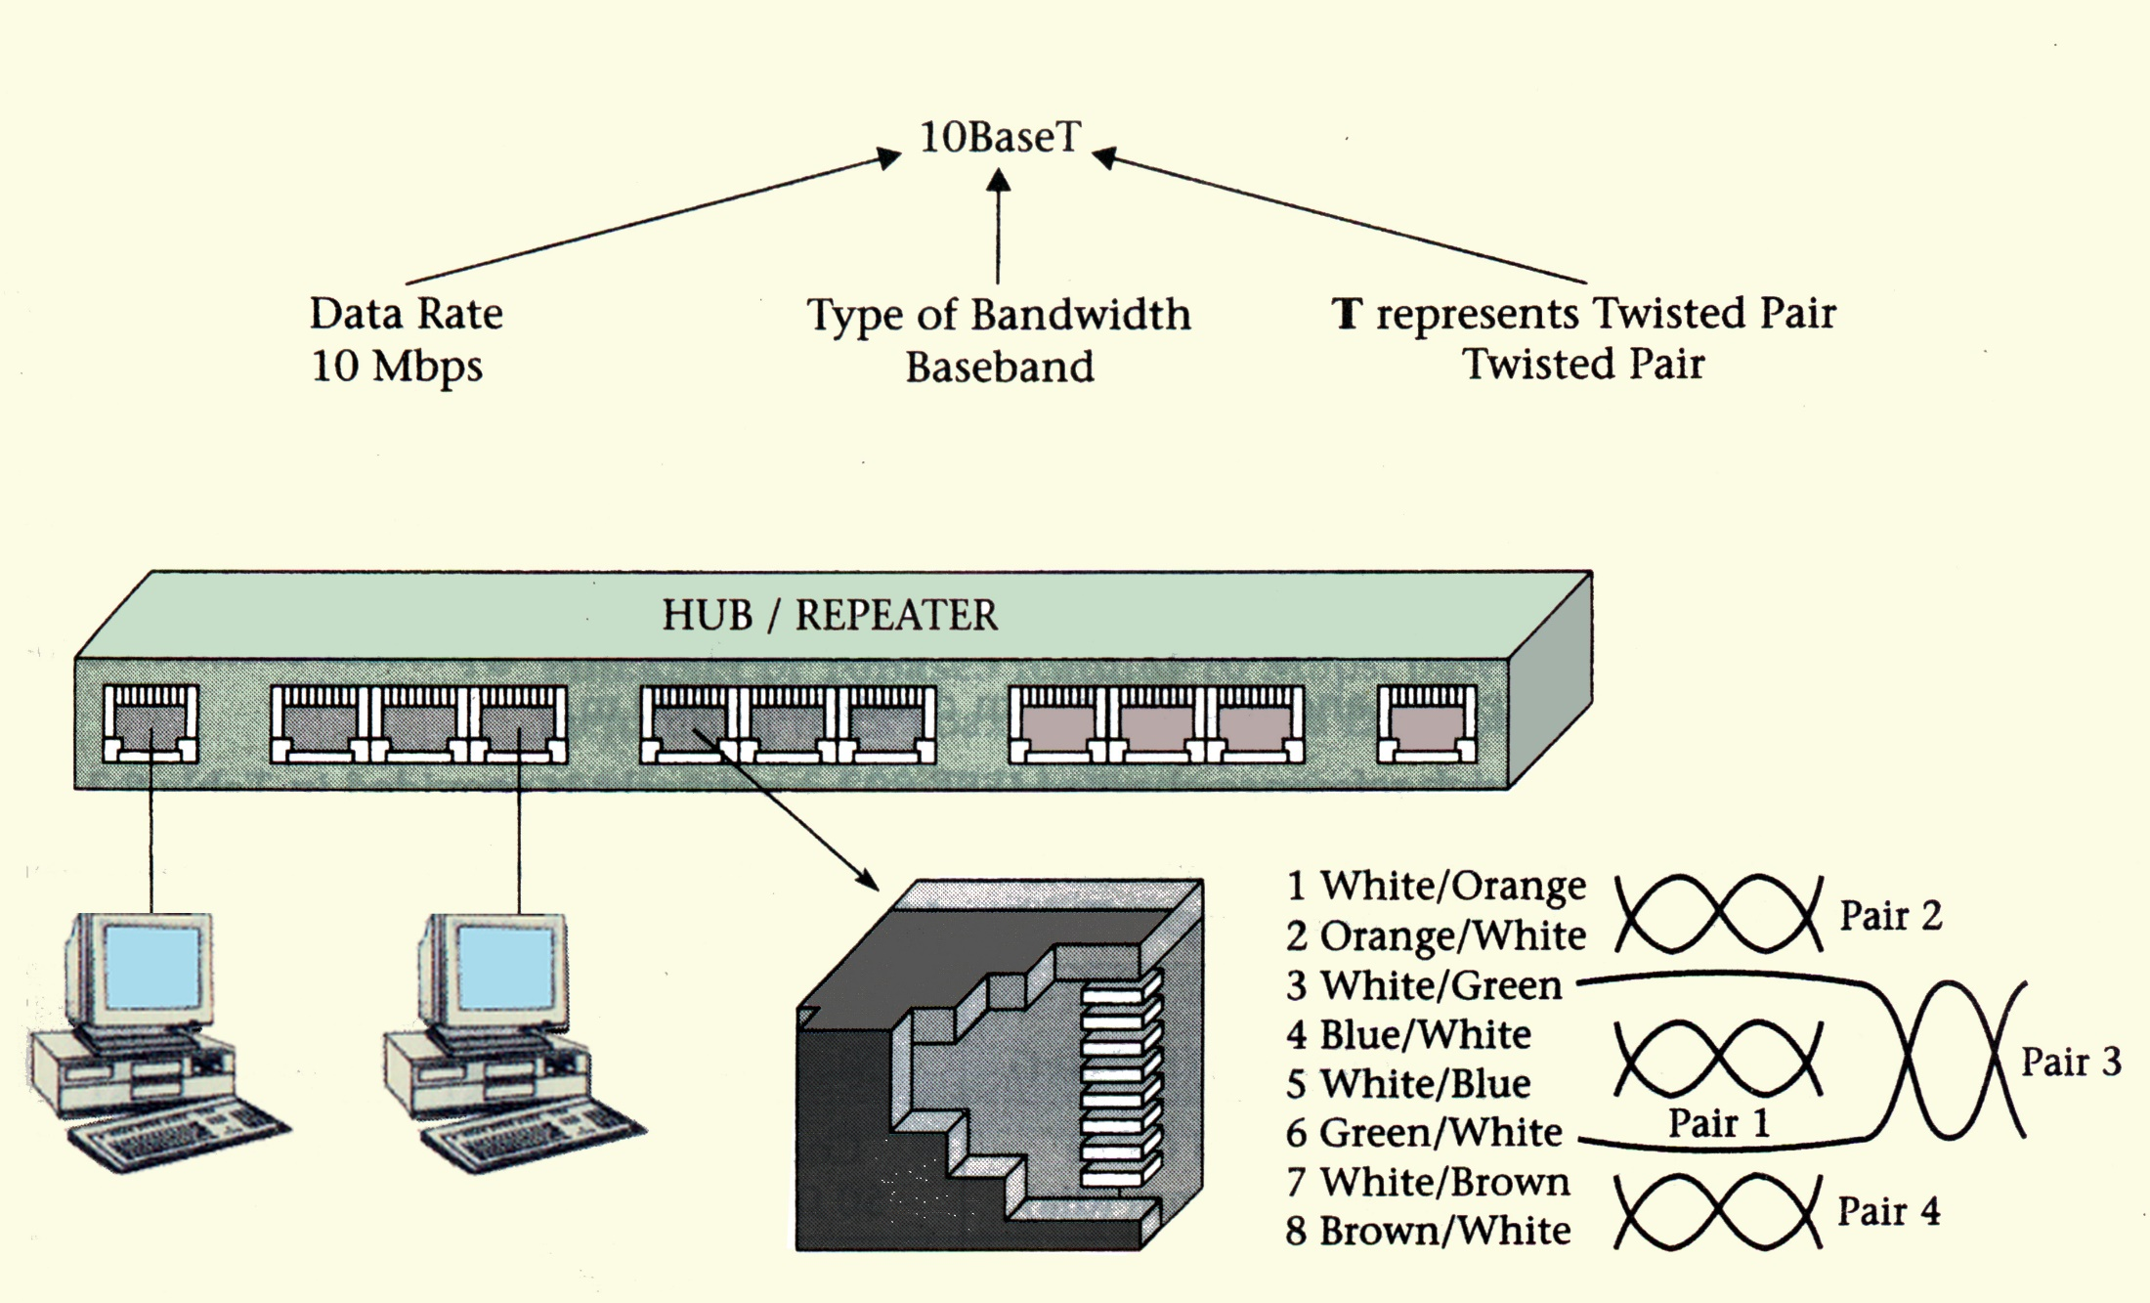
10BaseT：双绞线以太网

Slide 157
100Base-T：快速以太网
与10Base-T相同点：
均为星型拓扑
相同的MAC协议和帧格式
与10Base-T的不同点：
编码系统，为4B/5B编码与MLT-3编码组合方式
计算机和集线器间定义了发送和接收两条链路。
保持最短帧长不变（最短64字节），一个网段的最大电缆长度100m，因此争用期从原来的51.2 μs改为5.12 μs,帧间时间间隔从9.6μs改为 0.96μs。

Slide 158
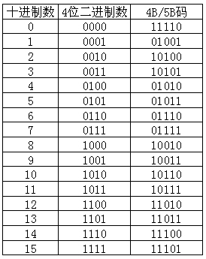
4B/5B编码
用5bit的二进制数来表示4bit二进制数，映射方式如右表所示
4位二进制共有16种组合，5位二进制共有32种组合，如何从32种组合种选取16种来使用呢？这里需要满足两个规则：
每个5比特码组中不含多于3个“0”
或者5比特码组中包含不少于2个“1”

Slide 159
MLT-3编码规则（属于双极性编码）
MLT-3：Multi-Level Transmit-3，多电平传输编码
规则：有3种电平，-1、0、+1
如果输入为“0”，则电平保持不变
如果输入为“1”，则产生跳变，又分2种情况：
如果前一个输出是“+1”或“-1”，则下一输出为“0”
如果前一个输出为“0”，则下一个输出值与最近一个非“0”相反
原码
0
1
1
1
1
1
0
1
编码后
0
+1
0
-1
0
+1
+1
0
+1
MLT-3码
0
-1

Slide 160
100BASE以太网：三种不同的物理层标准
100BASE-TX
使用 2 对 UTP 5 类线 或 屏蔽双绞线 STP
网段最大长度：100 米
100BASE-T4
使用 4 对 UTP 3 类线 或 5 类线
网段最大长度：100 米。
100BASE-FX
使用 2 对光纤
网段最大长度：2000 米

Slide 161
快速以太网运行参数
参数 | 值 | 参数 | 值
比特时间 | 10ns | 冲突后退限制 | 10
冲突窗口 | 5.12μs | 阻塞帧 | 4字节
帧间间隔 | 0.96μs | 最大帧长度 | 1518字节
冲突重发次数 | 16 | 最小帧长度 | 64字节

Slide 162
千兆以太网运行参数
允许在 1 Gbit/s 下以全双工和半双工两种方式工作
使用 IEEE 802.3 协议规定的帧格式
在半双工方式下使用 CSMA/CD 协议，全双工方式不使用 CSMA/CD 协议
与 10BASE-T 和 100BASE-T 技术向后兼容
参数 | 值 | 参数 | 值
比特时间 | 0.1ns | 冲突后退限制 | 10
冲突窗口 | 4.096μs | 阻塞帧 | 4字节
帧间间隔 | 0.096μs | 最大帧长度 | 1518字节
冲突重发次数 | 16 | 最小帧长度 | 416/520字节

Slide 163
吉比特以太网：物理层
使用两种成熟的技术：一种来自现有的以太网，另一种则是美国国家标准协会 ANSI 制定的光纤通道 FC (Fiber Channel)。
吉比特以太网物理层标准
名称 | 媒体 | 网段最大长度 | 特点
1000BASE-SX | 光缆 | 550 m | 多模光纤（50 和 62.5 μm）
1000BASE-LX | 光缆 | 5000 m | 单模光纤（10 μm）多模光纤（50 和 62.5 μm）
1000BASE-CX | 铜缆 | 25 m | 使用 2 对屏蔽双绞线电缆 STP
1000BASE-T | 铜缆 | 100 m | 使用 4 对 UTP 5 类线

Slide 164
吉比特以太网
吉比特以太网工作在半双工方式时，就必须进行冲突检测
为保持 64 字节最小帧长度，以及 100 米的网段最大长度，吉比特以太网增加了两个功能：
载波延伸 (carrier extension)
分组突发 (packet bursting)
当吉比特以太网工作在全双工方式时（即通信双方可同时进行发送和接收数据），不使用载波延伸和分组突发

Slide 165
吉比特以太网：载波延伸（半双工时）
使最短帧长仍为 64 字节（保持兼容性），同时将争用时间增大为 512 字节。
凡发送的 MAC 帧长不足 512 字节时，就用一些特殊字符填充在帧的后面，使MAC 帧的发送长度增大到 512 字节。接收端在收到以太网的 MAC 帧后，要将所填充的特殊字符删除后才向高层交付。
载波延伸
目地地址
源地址
数据长度
数 据
FCS
载波延伸
MAC 帧的最小长度 = 64 字节
加上载波延伸使 MAC 帧长度 = 争用期长度 = 512 字节

Slide 166
吉比特以太网：分组突发（半双工时）
当很多短帧要发送时，第一个短帧要采用载波延伸方法进行填充，随后的一些短帧则可一个接一个地发送，只需留有必要的帧间最小间隔即可。这样就形成一串分组的突发，直到达到 1500 字节或稍多一些为止。
将突发计时器设定为 1500 字节
载波
监听
争用期 512 字节
分组突发
载波延伸
发送的
数据
帧#1 RRRRRRRR 帧#2 RRRR 帧#3 RRR 帧#4

Slide 167
10 吉比特以太网：概况
10 吉比特以太网（10GE）并非把吉比特以太网的速率简单地提高到 10 倍，其主要特点有：
与 10 Mbit/s、100 Mbit/s 和 1 Gbit/s 以太网的帧格式完全相同。
保留了 802.3 标准规定的以太网最小和最大帧长，便于升级。
不再使用铜线而只使用光纤作为传输媒体。
只工作在全双工方式，因此没有争用问题，也不使用 CSMA/CD 协议。

Slide 168
10 吉比特以太网：物理层
10GE 的物理层标准
名称 | 媒体 | 网段最大长度 | 特点
10GBASE-SR | 光缆 | 300 m | 多模光纤（0.85 μm）
10GBASE-LR | 光缆 | 10 km | 单模光纤（1.3 μm）
10GBASE-ER | 光缆 | 40 km | 单模光纤（1.5 μm）
10GBASE-CX4 | 铜缆 | 15 m | 使用 4 对双芯同轴电缆 (twinax)
10GBASE-T | 铜缆 | 100 m | 使用 4 对 6A 类 UTP 双绞线

Slide 169
40GE/100GE：物理层
40GE/10GE 的物理层标准
物理层 | 40GE | 100GE
在背板上传输至少超过 1 m | 40GBASE-KR4
在铜缆上传输至少超过 7 m | 40GBASE-CR4 | 100GBASE-CR10
在多模光纤上传输至少 100 m | 40GBASE-SR4 | 100GBASE-SR10， *100GBASE-SR4
在单模光纤上传输至少 10 km | 40GBASE-LR4 | 100GBASE-LR4
在单模光纤上传输至少 40 km | *40GBASE-ER | 100GBASE-ER4

Slide 170
1.数据链路层概述
2.数据链路层基本原理
3.数据链路控制协议
4.局域网的数据链路层
无线局域网
5.数据链路层网络互连
6.本章总结

Slide 171
无线局域网概念
无线局域网 WLAN (Wireless Local Area Network) 是采用无线通信技术覆盖局部地理范围的局域网络。
无线局域网 WLAN 可分为两大类：
有固定基站的 WLAN
无固定基站的 WLAN
802.11x 是 IEEE 802 标准组织为 WLAN 制定的媒体访问控制 (MAC)和物理层(PHY)协议簇，在有固定基站下使用 900 MHz、2.4G、3.6G、5G、60G 频段的WLAN的系列化标准。
Wi-Fi 联盟将 WiFi 定义为基于802.11协议，可以通过无线接入的产品。
WiFi 和 WLAN 意义和意指是相同的，其名称可以互用。

Slide 172
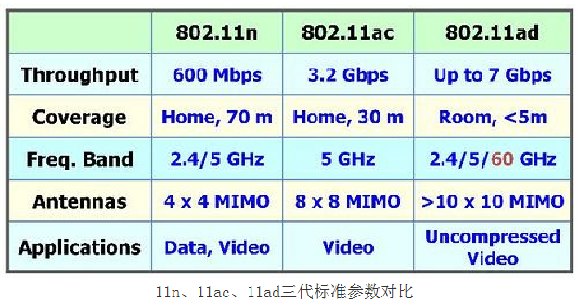
WiFi 技术与标准的发展历程（代际关系）
OFDMA
2GHz频宽
802.11ax
10Gbps
5GHz
MIMO(8x8 max)
20/40/80/160M频宽，MU-MIMO，
256QAM
802.11ad
7Gbps
60GHz
MIMO(4x4 max)
20/40MHz频宽
Block ACK
64QAM
802.11ac
433Mbps~3.2Gbps
5GHz
802.11n
65Mbps~
600Mbps
2.4G/5GHz
OFDM
DSSS
802.11b
11Mbps
2.4GHz
802.11g-2.4G
802.11a-5GHz
54Mbps
802.11
2Mbps
2.4GHz
2年
3年
5年
5年
5年
1st Generation
2nd Generation
3rd Generation
4th Generation
5th Generation
6th Generation
1997
1999
2002
2007
2012
2017
WiFi 技术和产品一直在发展中，从802.11演进到802.11ax（WiFi6）
802.11ad 引入60G频段，提升短距带宽；802.11ac 演进到802.11ax，带宽提升到10Gbps

Slide 173
无线局域网标准
IEEE 802.11标准定义了3种物理层介质：
跳频扩展频谱FHSS
直接序列扩展频谱DSSS
红外线IR
正交频分复用OFDM用于802.11a/g
目前，已经标准化的有：
802.11b(1999)
802.11a(1999)
802.11g(2003)
802.11n(2009)
很多无线局域网适配器做成双模（802.11a/g)或三模(802.11a/b/g或802.11b/g/n)的

Slide 174
各种标准比较
标准 | 802.11b | 802.11g | 802.11a
MAC协议 | CSMA/CA
工作频率 | 2.4GHz |  | 5GHz
物理编码 | DSSS | DSSS 或OFDM | OFDM (正交频分复用)
最高速率 | 11Mbps | 54Mbps | 54Mbps

Slide 175

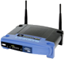
拓扑结构
WLAN的最小构成单位是基本服务集(Basic Service Set, BSS)，由运行相同MAC协议并竞争使用同一无线链路的站点组成。
B
A
D
A
D
C
B
C
独立BSS
有AP的BSS

Slide 176

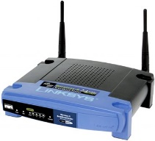

协议栈
有线网络
应用
TCP
IP
LLC
802.11MAC
802.11PHY
应用
TCP
IP
LLC
802.3MAC
802.3PHY
LLC
802.11MAC | 802.3MAC
802.11PHY | 802.3PHY

Slide 177
PCF 子层使用集中控制的接入算法把发送数据权 轮流交给各个站从而避免了碰撞的产生
无争用服务
点协调功能 PCF
(Point Coordination Function)
争用服务
MAC 层
分布协调功能 DCF
(Distributed Coordination Function)
(CSMA/CA)
物理层

Slide 178
帧间间隔 IFS
所有的站在完成发送后，必须再等待一段很短的时间（继续监听）才能发送下一帧。这段时间的通称是帧间间隔 IFS (InterFrame Space)。
帧间间隔长度取决于该站欲发送的帧的类型。高优先级帧需要等待的时间较短，因此可优先获得发送权。
若低优先级帧还没来得及发送而其他站的高优先级帧已发送到媒体，则媒体变为忙态因而低优先级帧就只能再推迟发送了。这样就减少了发生碰撞的机会。

Slide 179
三种帧间间隔
SIFS，即短(Short)帧间间隔，是最短的帧间间隔，用来分隔开属于一次对话的各帧。一个站应当能够在这段时间内从发送方式切换到接收方式。
使用 SIFS 的帧类型有：ACK 帧、CTS 帧、由过长的 MAC 帧分片后的数据帧，以及所有回答 AP 探询的帧和在 PCF 方式中接入点 AP 发送出的任何帧。
DIFS
PIFS
SIFS
媒体空闲
发送第 1 帧
时间
源站
SIFS
有帧要发送
ACK
时间
目的站
DIFS
PIFS
争用窗口
SIFS
NAV（媒体忙）
发送下一 帧
时间
其他站
等待重试时间
有帧要发送
推迟接入

Slide 180
三种帧间间隔
PIFS，即点协调功能帧间间隔，它比 SIFS 长，是为了在开始使用 PCF 方式时（在 PCF 方式下使用，没有争用）优先获得接入到媒体中。PIFS 的长度是 SIFS 加一个时隙(slot)长度。
DIFS
时隙长度的确定：在一个基本服务集 BSS 内当某个站在一个时隙开始时接入到媒体时，那么在下一个时隙开始时，其他站就都能检测出信道已转变为忙态。
PIFS
SIFS
媒体空闲
发送第 1 帧
时间
源站
SIFS
有帧要发送
ACK
时间
目的站
DIFS
PIFS
争用窗口
SIFS
NAV（媒体忙）
发送下一 帧
时间
其他站
等待重试时间
有帧要发送
推迟接入

Slide 181
三种帧间间隔
DIFS，即分布协调功能帧间间隔（最长的 IFS），在 DCF 方式中用来发送数据帧和管理帧。DIFS 的长度比 PIFS 再增加一个时隙长度。
DIFS
PIFS
SIFS
媒体空闲
发送第 1 帧
时间
源站
SIFS
有帧要发送
ACK
时间
目的站
DIFS
PIFS
争用窗口
SIFS
NAV（媒体忙）
发送下一 帧
时间
其他站
等待重试时间
有帧要发送
推迟接入

Slide 182
802.11协议族MAC帧结构
MAC首部(30B)
字节 2B 2 6 6 6 2 6 0 ~ 2312 4
帧控制
持续期
地址 1
地址 2
地址 3
序号控制
地址 4
帧主体
CRC
位 2b 2 4 1 1 1 1 1 1 1 1
协议
版本
类型
子类型
到
DS
从
DS
更多
分片
重试
功率
管理
更多
数据
WEP
顺序
协议版本：0
类型：管理、控制、数据帧
子类型：认证、连接、探测帧…
持续期：高位0时表示持续期，单位微秒
序号控制：序号子字段12位，分片子字段4位
到DS | 从DS | 地址1 | 地址2 | 地址3 | 地址4
0 | 1 | 目的地址 | AP地址 | 源地址 | --
1 | 0 | AP地址 | 源地址 | 目的地址 | --

Slide 183
示例：A向B发送数据
BSS₂
BSS₁
AP₂
AP₁
到DS=1
从DS=0
A
到DS=0
从DS=1
B
C
Internet
到DS | 从DS | 地址1 | 地址2 | 地址3 | 地址4
0 | 1 | 目的地址 | AP地址 | 源地址 | --
1 | 0 | AP地址 | 源地址 | 目的地址 | --

Slide 184
为何不采用CSMA/CD
要检测冲突，设备必须在发送数据时能够接受数据，对无线设备来说难以实现
碰撞检测方式不同
CSMA/CD：检测电压的变化
CSMA/CA：采用能量检测、载波检测和能量载波混合检测
即使能够实现碰撞检测的功能，并且当发送数据时检测到信道是空闲的，在接收端仍然有可能发生碰撞—隐蔽站问题

Slide 185
隐蔽站问题
A 的作用范围
C 的作用范围
A
B
C
D
当 A 和 C 检测不到无线信号时，都以为 B 是空闲的，因而都向 B 发送数据，结果发生冲突。
这种未能检测出媒体上已存在的信号的问题叫做隐蔽站问题(hidden station problem)

Slide 186

暴露站问题
B 的作用范围
C 的作用范围
？
A
B
C
D
B 向 A 发送数据，而 C 又想和 D 通信。
C 检测到媒体上有信号，于是就不敢向 D 发送数据。
B 向 A 发送数据并不影响 C 向 D 发送数据这就是暴露站问题(exposed station problem)。不影响协议的正常工作，但导致信道利用率下降。

Slide 187
CSMA/CA协议
CSMA/CA工作原理：如果某站点有数据要发送，它首先侦听信道，并根据下列不同的情形进行相应的处理：
如果信道空闲，继续等待IFS(帧间隔)时间，然后再侦听信道；如果信道仍然空闲，立即发送数据
如果信道忙，该站点继续侦听信道，直到当前传输完全结束
一旦当前传输结束，站点继续等待IFS时间，然后再侦听信道，如果信道仍然保持空闲，站点按指数后退一个随机长的时间后，发送数据

Slide 188
CSMA/CA工作流程
帧等待传输
N
介质空?
Y
介质仍空?
N
等待直到
传输完毕
等IFS
Y
传输帧
等IFS
Y
N
指数后退
介质仍空?
传输帧

Slide 189
二进制指数退避算法
第 i 次退避就在 2^{2 + i} 个时隙中随机地选择一个，即：
第 i 次退避是在时隙 {0, 1, …, 2^{2+i} – 1} 中随机地选择一个。
第 1 次退避是在 8 个时隙（而不是 2 个）中随机选择一个。
第 2 次退避是在 16 个时隙（而不是 4 个）中随机选择一个。
当时隙编号达到255时（6次避退）不再增加。

Slide 190
冲突避免技术
CSMA/CA的关键在于冲突避免。采用了3种机制来实现：
预约信道： 使用RTS/CTS机制(请求发送/允许发送) ，向其它站发出通告，本站将占用多长时间，其它站不要发送数据并调整其网络分配向量NAV，以免冲突。
NAV：信道处于忙状态的时间
可以解决隐藏站问题
正向确认：接收站正确收到数据要发确认帧，否则源站点重复发送数据帧。

Slide 191

对信道进行预约(RTS)
A 的作用范围
B 的作用范围
RTS
RTS
C
A
B
D
E
源站 A 在发送数据帧之前先发送一个短的控制帧，叫做请求发送 RTS，它包括源地址、目的地址和这次通信（包括相应的确认帧）所需的持续时间。

Slide 192

对信道进行预约(CTS)
A 收到 CTS 帧后就可发送其数据帧
A 的作用范围
B 的作用范围
CTS
CTS
C
A
B
D
E
若媒体空闲，目的站 B 就发送一个响应控制帧，叫做允许发送 CTS ，它包括这次通信所需的持续时间（从 RTS 帧中将此持续时间复制到 CTS 帧中）。

Slide 193
WiFi通信的信道特点
共享开放的无线介质（频谱资源），没有实体物理层的防护，数据是广播式的；
无线电波传输的不可靠性：反射、穿墙等——因此802.11 MAC通过ACK确认机制，牺牲部分流量以保证可靠性（确保发送的数据已到达接收端）；
WiFi传输基本原则：在信道范围内，同一时刻，只有一台设备可以发信号，其他设备都需要等待，只有等到信道空闲时才能发送数据。传输站和接收者处于同一频率、不能同时传输——是半双工通信；
信道空闲的检测方法：CSMA/CA采用能量检测（ED）、载波检测（CS）以及能量载波混合检测等手段，来检测当前信道是否空闲。

Slide 194
几种无线网络的比较
用户
数据率
1 Gb/s
100 Mb/s
10 Mb/s
1 Mb/s
100 kb/s
10 kb/s
802.15.3
超宽带
Wi-Fi
4G
移动通信
802.11g, a
WiMAX
802.16
802.11b
802.15.1
蓝牙
3G
移动通信
802.15.4
ZigBee
2G
移动通信
PAN LAN MAN WAN
覆盖范围

Slide 195
动态分配信道（二）：无冲突竞争协议
无冲突竞争协议包括：基本位图协议、令牌传递协议和二进制倒计数
（1）基本位图协议
（2）令牌传递 （3）二进制倒计数

Slide 196
动态分配信道（三）：有限竞争协议
竞争协议：在负载较轻的情况下更为理想，因为冲突少、延迟短
无冲突协议：在低负载情况下延迟相对高，随着负载增加，信道的效率反而提高，因开销固定
有限竞争协议
在低负载下用竞争法获得较短的延迟
在高负载下用无冲突技术获得良好的信道效率
例：自适应树遍历协议

Slide 197
1.数据链路层概述
2.数据链路层基本原理
3.数据链路控制协议
4.局域网的数据链路层
5.数据链路层网络互连
网桥
6.本章总结

Slide 198

数据链路层网络互连
数据链路层上的互连设备：网桥，交换机
早期使用网桥来扩展以太网，现在已经不用了
现在使用以太网交换机来扩展以太网，互连更多的主机
交换机
交换机
网桥
（1）用网桥扩展局域网
（2）用以太交换机扩展局域网

Slide 199
网桥
从互连网络的结构上看，网桥属于DCE级的端到端的连接；从协议的层次上看，网桥同时作用在OSI的物理层和数据链路层。
网桥在数据链路层上进行数据帧的存贮和转发
网桥常用于局域网的互连
局域网常用的链路层协议 ：
802.1：LAN中的网络互连标准
802.2：LLC逻辑链路控制协议标准
802.3：CSMA/CD媒体访问方法
802.4：令牌总线访问方法
802.5：令牌环访问方法
802.11：无线局域网协议

Slide 200
网桥的内部结构
网桥
站地址
接口
站表
①
1
②
1
③
1
接口管理
软件
网桥协议
实体
④
2
⑤
2
⑥
2
网桥
接口 1
缓存
接口 2
接口 1
接口 2
网段 A
1
2
网段 B
①
②
③
④
⑤
⑥

Slide 201
使用网桥带来的好处
过滤通信量
扩大了物理范围
可互连不同物理层、不同 MAC 子层和不同速率的局域网
网桥的功能：
帧路由
错误检测和帧格式转换
隔离通信

Slide 202
网桥的路由功能
网桥具有根据帧的目的地址决定是否接受该帧的功能，也就是具有路由的功能。
A
D
局域网L1
局域网L4
B
网桥B1
网桥B4
局域网L6
局域网L2
网桥B2
网桥B3
F
局域网L5
局域网L3
E
C

Slide 203
网桥的错误检测和帧格式转换功能
由于网桥工作在数据链路层，因此可以将数据链路层不一致的帧转换。

Slide 204
隔离通信功能
网桥和中继器的不同之处：网桥具有隔离通信的功能。
A
D
A
D
A to D
A
to
G
网桥
网桥
F
G
F
G
(a)
(b)

Slide 205
网桥使各网段成为隔离开的碰撞域
B₁
B₂
碰撞域
碰撞域
碰撞域
A
B
C
D
E
F

Slide 206
使用网桥带来的缺点
存储转发增加了时延
在MAC 子层并没有流量控制功能
具有不同 MAC 子层的网段桥接在一起时时延更大
网桥只适合于用户数不太多(不超过几百个)和通信量不太大的局域网

Slide 207
网桥路由算法
固定路由网桥
透明网桥
源路由网桥
每个网桥中都有一张表，这张表中记录了到某个特定站点的帧应该转发到那个哪个局域网中去的信息，这个表称为路由表。
A
D
局域网L1
局域网L4
B
网桥B1
网桥B4
局域网L2
局域网L6
网桥B2
网桥B3
F
局域网L5
局域网L3
E
C

Slide 208
固定路由网桥
路由表的生成是由手工配置的，一旦配置完成，路由表不会变动。
A
D
局域网L1
局域网L4
B
网桥B1
网桥B4
局域网L6
局域网L2
源局域网L1 |  | 源局域网L2
目标 | 下一局域网 | 目标 | 下一局域网
A | -- | A | L1
B | L2 | B | --
C | L2 | C | --
D | L2 | D | --
E | L2 | E | --
F | L2 | F | --
网桥B2
网桥B3
F
局域网L5
局域网L3
E
C

Slide 209
各网桥路由表
源局域网L1 |  | 源局域网L2
目标 | 下一局域网 | 目标 | 下一局域网
A | -- | A | L1
B | L2 | B | --
C | L2 | C | --
D | L2 | D | --
E | L2 | E | --
F | L2 | F | --
源局域网L2 |  | 源局域网L5
目标 | 下一局域网 | 目标 | 下一局域网
A | -- | A | L2
B | -- | B | L2
C | -- | C | L2
D | -- | D | L2
E | L5 | E | --
F | -- | F | L2
网桥B1
网桥B2
源局域网L2 |  | 源局域网L3
目标 | 下一局域网 | 目标 | 下一局域网
A | -- | A | L2
B | -- | B | L2
C | L3 | C | --
D | L3 | D | --
E | -- | E | L2
F | L3 | F | --
源局域网L3 |  | 源局域网L4 |  | 源局域网L6
目标 | 下一局域网 | 目标 | 下一局域网 | 目标 | 下一局域网
A | -- | A | L3 | A | L3
B | -- | B | L3 | B | L3
C | -- | C | L3 | C | L3
D | L4 | D | -- | D | L4
E | -- | E | L3 | E | L3
F | L6 | F | L6 | F | --
网桥B3
网桥B4

Slide 210
透明网桥(Transparent Bridge)
“透明”是指局域网上的站点并不知道所发送的帧将经过哪几个网桥，因为网桥对各站来说是看不见的。
透明网桥是一种即插即用设备，其标准是 IEEE 802.1D。
采用逆向学习算法能够根据网络信息自动生成和修改自己的路由表。
自动修改和生成路由表的能力称为路由学习或地址学习(Address Learning)。
要解决以下问题：
路由表的初始化
路由表的自动修改
帧循环--生成树算法

Slide 211
路由表的初始化
当网桥收到一个发往某站点的帧，而在路由表中没有该站点的路由信息时，网桥使用一个扩散算法向它所连接的所有局域网发送这个帧。
A
C
局域网L1
网桥B1
局域网L2
D
B

Slide 212
路由表的建立过程举例
B₁
B₂
1
2
1
2
A
B
C
D
E
F
地址 接口
地址 接口
A → B
A 1
A → B
A 1
F → C
F 2
F → C
F 2
…
…
B → A
B 1
…
…

Slide 213
路由表的自动修改
任何时候当它接收到一个帧时，它检查帧的源地址。然后就知道发送这个帧的站点可以通过这个帧刚到达的局域网来访问。
网桥的MAC地址表空间有限，当局域网中站点数目大于MAC地址表表项是，要采取某种算法替换一些表项。
定时器：为了处理动态拓扑问题，每当增加散列表项时，均在该项中注明帧的到达时间。

Slide 214
路由表的自动修改示例
A
D
局域网L1
局域网L4
B
网桥B1
网桥B4
局域网L6
局域网L2
源局域网L1 |  | 源局域网L2
目标 | 下一局域网 | 目标 | 下一局域网
A | -- | A | L1
B | L2 | B | --
C | L2 | C | --
D | L2 | D | --
E | L2 | E | --
F | L2 | F | --
源局域网L1 |  | 源局域网L2
目标 | 下一局域网 | 目标 | 下一局域网
A | -- | A | L1
B | L2 | B | --
C | L2 | C | --
D | -- | D | L1
E | L2 | E | --
F | L2 | F | --
网桥B2
网桥B3
F
局域网L5
局域网L3
E
C

Slide 215
帧循环问题
当一个互连局域网有回路时，就可能会产生帧的循环传递问题。这种过程继续下去，将导致帧的爆炸，最终会阻塞整个系统，使通信停止。
❺
❻
网桥 1 转发的帧
F₁
F₂
网桥 2 转发的帧
局域网 2
❸
❹
不停地
兜圈子
网桥 1
网桥 2
❶
网络资源白白消耗了
A
局域网 1
❷
F
A 发送的帧

Slide 216

消除环路的思想
将存在环路的网络修剪为树形
选择树根
确定最短路径
阻塞冗余链路
╳
╳

Slide 217
生成树算法(Spanning Tree Protocol)
IEEE 802.1D 标准制定了一个生成树协议 STP，用于消除二层交换网络中的环路拓扑，其要点是：
不改变网络的实际拓扑，但在逻辑上则阻断冗余链路，使得从一台主机到所有其他主机的路径是无环路的树状结构，从而消除了兜圈子现象。
当前活动路径发生故障时，激活冗余备份链路，恢复网络连通性。
为了能够反映网络拓扑发生变化时的生成树，在生成树上的根网桥每隔一段时间还要对生成树的拓扑进行更新。

Slide 218
相关名词
BPDU：STP的数据单元，在网桥局域网内传递信息。
根网桥：具有最小网桥ID的网桥被选作根网桥，网桥ID应为唯一的。
根端口：在指定网桥上面，到根网桥路径花费最小的端口为根端口，如果指定网桥上面有几个端口，到根网桥路径花费一样小，那么选择端口id 最小的端口为根端口。
指定网桥：到根网桥路径花费最少的那个网桥为指定网桥，如果，有几个网桥到到根网桥路径花费一样，那么比较网桥id，id最小的被选作为指定网桥。指定端口：指定网桥上面和局域网相连的端口叫做指定端口，如果指定网桥上面有几个端口同时和局域网相连，那么选择端口id 最小的端口为所在局域网的指定端口。

Slide 219
生成树算法过程
首先选择一个网桥作为根网桥
根网桥是具有最小ID的那个网桥，根网桥是生成树的根节点
根网桥的选择是通过发送网桥协议数据单元BPDU帧来完成的
每个网桥确定其根端口，依据是：
到根网桥的最低路径成本
一条链路的带宽越大，它的传输成本就越低
网桥ID最小
端口ID最小
为每个局域网指定一个网桥，依据是：
根路径成本较低
所在的网桥ID值最小
端口ID值最小

Slide 220
STP实例-互连局域网及其图表示
A
L1
局域网L1
代价4
代价6
网桥B1
网桥B6
B1
B5
代价2
代价4
4
4
代价5
6
网桥B5
2
1
局域网L2
代价2
B6
代价1
代价6
网桥B3
5
网桥B2
代价3
L2
2
B3
3
L3
代价4
局域网L3
代价6
网桥B4
6
6
代价5
B2
4
L4
5
B4
局域网L4
B

Slide 221
STP实例-确定根网桥
A
L1
局域网L1
代价4
代价6
网桥B1
网桥B6
B1
B5
代价2
代价4
4
4
代价5
6
网桥B5
2
1
局域网L2
代价2
B6
代价1
代价6
网桥B3
5
网桥B2
代价3
L2
2
B3
3
L3
代价4
局域网L3
代价6
网桥B4
6
6
代价5
B2
4
L4
5
B4
局域网L4
B

Slide 222
STP实例-确定根端口
A
L1
局域网L1
代价4
代价6
网桥B1
网桥B6
B1
B5
代价2
代价4
4
4
代价5
6
网桥B5
2
1
局域网L2
代价2
B6
代价1
代价6
网桥B3
5
网桥B2
代价3
L2
2
B3
3
L3
代价4
局域网L3
代价6
网桥B4
6
6
代价5
B2
4
L4
5
B4
局域网L4
B

Slide 223
STP实例-确定根端口
A
到根网桥的最低路径成本。
网桥ID最小
端口ID最小
局域网L1
代价4
代价6
网桥B1
网桥B6
代价2
代价5
代价4
代价2
网桥B5
局域网L2
代价1
代价6
网桥B3
网桥B2
代价3
代价4
代价6
局域网L3
网桥B4
代价5
网桥 | 根端口 | 费用
B2 | B2 → L2 | 6
B3 | B3 → L2 | 2
B4 | B4 → L3 | 8
B5 | B5 → L3 | 3
B6 | B6 → L1 | 6
局域网L4
B
L1
B1
4
4
B5
6
2
B6
1
L2
B3
5
L3
2
3
6
6
B2
4
L4
5
B4

Slide 224
STP实例-为每个网络指定网桥
A
通过某网桥至根路径成本较低
所在的网桥ID值最小
端口ID值最小
局域网L1
代价4
代价6
网桥B1
网桥B6
代价2
代价5
代价4
代价2
网桥B5
局域网L2
代价1
代价6
网桥B3
网桥B2
代价3
代价4
代价6
局域网L3
网桥B4
代价5
局域网L4
B
L1
网络 | 指定网桥 | 费用
L1 | L1 → B1
L2 | L2 → B1
L3 | L3 → B3 | 2
L4 | L4 → B2 | 6
B1
4
4
B5
6
2
B6
1
L2
B3
5
L3
2
3
6
6
B2
4
L4
5
B4

Slide 225
STP实例-生成树的拓扑及图形表示
A
L1
局域网L1
代价4
代价6
网桥B1
网桥B6
B1
4
B5
4
代价2
代价5
代价4
6
2
B6
1
网桥B5
局域网L2
代价2
代价1
代价6
网桥B3
5
L2
2
B3
3
L3
网桥B2
代价3
代价4
局域网L3
代价6
6
6
网桥B4
B2
4
L4
5
B4
代价5
局域网L4
B

Slide 226
源路由网桥
源路由网桥：让发送帧的源站点决定转发路由，而不是由网桥来决定。
发送站点的网络软件确定到目的站点的路由，并将它存储在帧中，这个路由由路由指示（Route Designator）的序列组成，每个路由指示由一个局域网和一个网桥ID组成。
路由字段
… | 目的 地址 | … | 控制 | 第一个 路由指示 | 第二个 路由指示 | … | 最后一个 路由指示 | …
控制：路由字段长度、路由类型、路由方向
路由指示：局域网号、网桥号

Slide 227
源路由网桥示例
当一个网桥接收到一个帧时，确定是否有一个路由指示。若有，该路由指示包含该网桥的ID和传输该帧的局域网的ID，网桥接收该帧并将它转发到下一个路由指示指定的局域网上。
例如：假定A发送一个帧给B，并指定一个路由为L1:B5→L3:B4 → L4。
A
局域网L1
网桥B1
网桥B6
网桥B5
局域网L2
网桥B3
网桥B2
局域网L3
网桥B4
局域网L4
B

Slide 228
路由的生成
路由探索(route discovery)
决定到目的站点的一个路由
方法：
源站点发送一个全路由广播帧，目的站点返回一个包含路由的非广播帧
源站点沿生成树给目的发一个单路由广播帧，目的站点返回一个全路由广播帧作为应答

Slide 229
1.数据链路层概述
2.数据链路层基本原理
3.数据链路控制协议
4.局域网的数据链路层
5.数据链路层网络互连
二层交换机
6.本章总结

Slide 230
第二层交换机
第二层交换机的定义
第二层交换机是多接口网桥。
以太网交换机是针对以太网数据帧中的目的MAC地址进行寻址并转发数据的交换设备。
以太网交换机在2000年前，业界基本上意指为二层以太交换机。2000年后，对大容量的交换机融进了三层路由功能，出现了三层以太网交换机概念。
以太网交换机如果不特指，一般是指二层以太网交换机。
以太网交换机的特性
有多个接口，每个接口可接入一台主机或另一个以太网交换机，各接口工作在全双工方式。
交换机从某一节点收到一个帧后，立即在其内存中的地址表（端口号－MAC地址）进行查找，以确认该目的MAC的网卡连接在哪一个节点上，然后将该帧转发至该节点。
每个端口有各自的带宽，各端口之间并行工作，可以提高网络吞吐量。

Slide 231
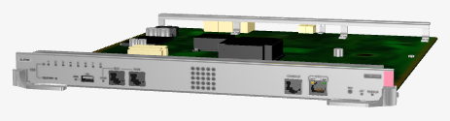
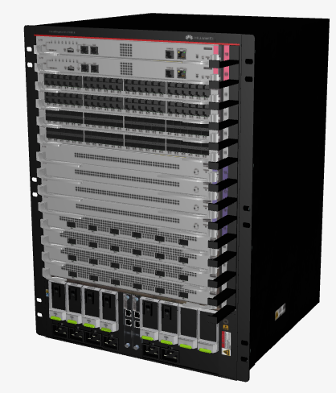
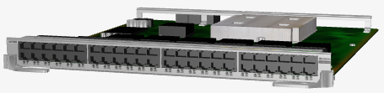
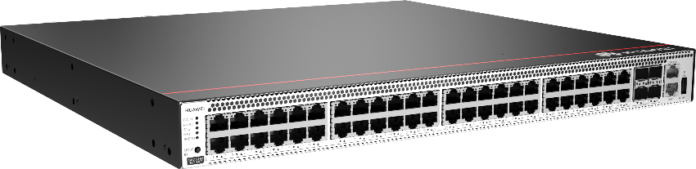
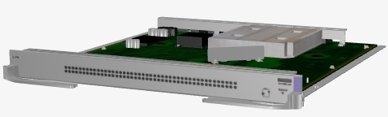
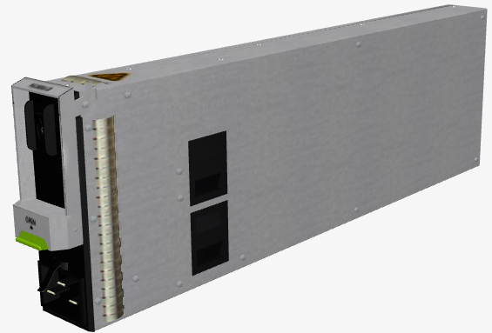
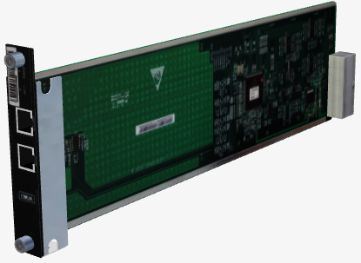
以太交换机设备形态
主控板
业务板
交换网板
电源模块
监控板
小容量盒式交换机
（通常只有二层MAC交换功能）
大容量的框式交换机
（通常除了二层交换之外，还有三层路由功能）

Slide 232

用以太网交换机扩展局域网
以太网
交换机
WEB服务器
100 Mbps
至因特网
100 Mbps
100 Mbps
Email 服务器
路由器
10BASE-T

Slide 233
以太网交换机的用途
主机通过端口接入到交换机上，交换机具有地址学习功能，记忆各主机连接的端口号，通过交换引擎实现不同端口上两台主机之间的数据帧交换。
MAC-1
地址
端口
MAC地址学习
PORT-1
MAC-2
MAC-1
1
交换机
（Switch）
PORT-2
交换引擎
MAC-2
2
PORT-3
PORT-4
PORT-1
PORT-2
PORT-3
PORT-4
MAC-3
3
MAC-4
4
MAC-3
MAC-4
MAC-1
MAC-2
MAC-3
MAC-4
地址-端口表

Slide 234
典型的转发模式（1）
直通式（Cut Through）
它在输入端口检测到一个数据包时，检查该包的包头，获取包的目的地址，启动内部的动态查找表转换成相应的输出端口，在输入与输出交叉处接通，把数据包直通到相应的端口，实现交换功能。
优点：
由于不需要存储，延迟非常小、交换非常快。
缺点：
数据包内容交换机不保存，不能提供错误检测能力。
由于没有缓存，不能将具有不同速率的输入/输出端口直接接通，而且容易丢包。

Slide 235
典型的转发模式（2）
存储转发（Store & Forward）
它把输入端口的数据包检查，在对错误包处理后才取出数据包的目的地址，通过查找表转换成输出端口送出包。
优点：
它可以对进入交换机的数据包进行错误检测，有效地改善网络性能。可以支持不同速度的端口间的转换，保持高速端口与低速端口间的协同工作。
缺点：
在数据处理时延时大。

Slide 236
典型的转发模式（3）
无碎片模式(Fragment Free)
交换机等待数据帧进入交换机达到64字节时读取数据帧首部中的目的MAC地址并转发该数据帧。是存储转发模式与直通模式的折中方案。
优点：
在转发数据帧之前过滤出冲突碎片，有效避免转发冲突碎片帧。
缺点：
没有对数据帧进行循环冗余校验,不能完全避免错误帧的转发。

Slide 237
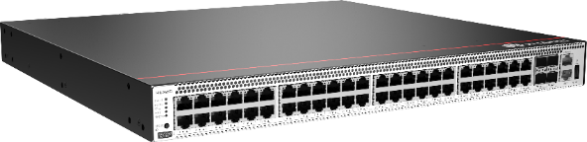
用以太网交换机实现链路层互连的优点
以太网交换机是一种即插即用设备，使用极其方便、简单。
相互通信的主机独占传输信道，无冲突地传输数据，独享线路带宽。
有多种速率的交换机，方便用户根据应用场景需要选择。
集线器
交换机
冲突域
冲突域
集线器的所有接口在同一个冲突域
N 个用户共享集线器提供的带宽 B
平均每个用户仅占有 B/N 的带宽
以太网交换机的每个接口是一个冲突域
交换机为每个端口提供带宽 B
N个用户，每个用户独占带宽 B

Slide 238
1.数据链路层概述
2.数据链路层基本原理
3.数据链路控制协议
4.局域网的数据链路层
5.数据链路层网络互连
虚拟局域网
6.本章总结

Slide 239

用以太网交换机互连的网络是一个广播网络
问题：研发部和市场部的计算机如何隔离？
采用
研发部
市场部
以太网
交换机
以太网
交换机
研发部
研发部
市场部
研发部
广播域
每个接口都处于一个独立的冲突域中，但所有计算机都处于同一个广播域中。
广播域：指这样一部分网络，其中任何一台设备发出的报文由于交换机不知道目的MAC在哪个路径上而被广播后，网络中的所有其他设备都能接收到这个报文。

Slide 240
整个网络在同个广播域带来的问题
网络性能受影响
网络充斥着大量的广播报文，无谓消耗线路带宽和设备资源。
网络规模越大，问题越严重。
信息安全问题
用户的数据报文被广播到大量的、无关的用户主机上，信息被无谓泄密。
广 播 域
……
广播

Slide 241
解决问题的方法：虚拟局域网(VLAN)
IEEE 802.1Q 对虚拟局域网 VLAN 的定义：
虚拟局域网 VLAN （Virtual LAN）是由一些局域网网段构成的与物理位置无关的逻辑组，而这些网段具有某些共同特征与共同需求。
对虚拟局域网 VLAN 定义的理解：
虚拟局域网是按照某种需要将用户主机和网络资源进行一种虚拟的逻辑组合，废物理组合
在同个组合里的主机和设备处于同个广播域内，在链路层就能互连互通
在不同组合里的主机和设备在链路层相互隔离，只有在网络层以上才能相互通信
每一个数据帧，都有一个明确的标识符，指明发送这个帧的主机属于哪一个 VLAN

Slide 242
交换机上如何实现虚拟局域网 VLAN ？
划分VLAN 的方法有多种，可以基于：
交换机端口
计算机网卡的MAC地址
协议类型
IP子网地址
高层应用或服务
VLAN是交换机的一个基本功能
交换机
1
2
23
24
192.168.1.1
192.168.1.2
192.128.1.1
192.128.1.2
VLAN10
VLAN20

Slide 243
基于交换机端口划分
最简单、也是最常用的方法
属于在第一层划分VLAN的方法
缺点：不允许用户移动
2
4
6
VLAN 10
VLAN 20
VLAN 30

Slide 244
基于主机网卡MAC地址划分
根据用户主机的MAC地址划分VLAN
属于在第二层划分虚拟局域网的方法
允许用户移动
缺点：
需要输入和管理大量的MAC地址
如果用户的MAC地址改变了，则需要管理员重新配置VLAN
MAC
地址
MAC
地址
VLAN 10
VLAN 30
MAC 地址 | VLAN
00-15-F5-CC-C8-14 | 10
C0-AB-D5-00-18-F4 | 10
C0-C5-18-DE-BC-E6 | 30

Slide 245
基于协议类型划分
根据以太网帧的第三个字段“类型”字段确定该类型的协议属于哪一个虚拟局域网
属于在第二层划分虚拟局域网的方法
协议
类型
协议
类型
VLAN 10
VLAN 30
“类型” | VLAN
IP | 10
IPX | 30
…… | …

Slide 246
基于IP子网地址划分
根据以太网帧的第三个字段“类型”字段和IP分组首部中的源 IP 地址字段确定该 IP 分组属于哪一个虚拟局域网
属于在第三层划分虚拟局域网的方法
IP子网
192.168.1.0/24
IP子网
192.168.2.0/24
VLAN 10
VLAN 30
IP 子网 | VLAN
192.168.1.0/24 | 10
192.168.2.0/24 | 30
…… | …

Slide 247
基于高层应用或服务的划分
根据高层应用或服务、或者它们的组合划分虚拟局域网
更加灵活，但更加复杂
FTP
文件传输服务
TELNET
远程终端
VLAN 10
VLAN 30
应用 | VLAN
FTP | 10
TELNET | 30
…… | …

Slide 248
虚拟局域网使用的以太网帧格式
IEEE 的 802.3ac 标准支持虚拟局域网
虚拟局域网在以太网的帧格式中插入一个4字节的VLAN 标记 (tag)，用来指明该帧属于哪一个虚拟局域网
802.1Q 帧
字节
6
6
4
2
46 ~ 1500
4
以太网
MAC帧
目地地址
源地址
802.1Q
标记
长度/类型
数 据
FCS
虚拟局域网 VLAN tag由交换机标识
2 字节
2 字节
802.1Q 标记类型
TCI (标记控制信息)
0X8100
(1 0 0 0 0 0 0 1 0 0 0 0 0 0 0 0)
PRI
VLAN ID
用户优先级 3 位
VLAN 标识符 12 位
(最多允许 4096 个 VLAN)
规范格式指示符( CFI ) 1 位
以太网 MAC 帧的最大帧长从原来的 1518 字节变为 1522 字节。

Slide 249
VLAN示例--三个虚拟局域网
VLAN₁
VLAN₂
VLAN₃
以太网
交换机
C₃
A₄
B₃
3楼
以太网
交换机
C₂
B₂
A₃
2楼
以太网
交换机
C₁
A₂
B₁
1楼
A₁
以太网
交换机

Slide 250
虚拟局域网优点
虚拟局域网（VLAN）技术具有以下主要优点：
可以缩小网络的广播域范围，减轻了“广播风暴”对网络的影响
改善了网络性能，避免因广播风暴带来的网络性能的下降
可以扩大网络规模，大的广播域被划分变小，网络总规模可扩大
提高了网络的安全性，防止数据信息被大范围扩散
降低了网络管理、维护、排障的技术难度

Slide 251
1.数据链路层概述
2.数据链路层基本原理
3.数据链路控制协议
4.局域网的数据链路层
5.数据链路层网络互连
6.本章总结

Slide 252
本章总结
数据链路层是为两个直接相连的网络结点通过相关的技术提供可靠的通信服务
数据链路层的主要工作包括：成帧、链路管理、差错控制、流量控制
常用的数据成帧方法有：
带字节填充的定界符法：硬件实现比较困难，适合软件实现，如PPP协议
带比特填充的定界符法：硬件实现比较容易，如 HDLC 协议
物理层编码违例：物理层实现，如802以太网链路
两个相连的结点在通信时需要对链路进行管理，包括配置线路、确定传输方式、约定好通信规程、对链路状态进行管理维护

Slide 253
本章总结
流量控制
使用停止-等待协议或者滑动窗口协议，控制了发送端发送数据的速度和节奏，确保接收端能够来得及正确接收数据，实现了流量控制
停止-等待协议实现过程简单，但通信效率低。滑动窗口协议实现过程复杂，但通信效率高
差错控制
由于线路或者通信双方收发环节可能会出错，可能发生数据帧被丢失、失序或重复等差错，需要通信双方对差错进行控制
在停止-等待协议或者滑动窗口协议中通过自动重复请求及超时重传等进行差错控制
可靠传输
接收确认、错误重传机制、定时器等保证数据帧的可靠传送

Slide 254
本章总结
数据链路层提供三类服务，根据链路特点采用其中的某类服务方式：
无确认无连接服务：如以太网
有确认无连接服务：如无线WiFi 的802.11协议
有确认有连接服务: 如蓝牙
HDLC 是面向比特流的高速数据链路控制协议
采用0比特填充法进行数据成帧与定界
对数据帧采用CRC检错
采用滑动窗口、确认和超时机制等差错控制技术，保证帧不丢失
可用于点对点、点对多点的双工或半双工链路的可靠通信
PPP协议是面向字节的点对点数据链路协议
能够承载不同的网络层分组，且能够运行在不同的链路上
PPP协议是目前使用最多的数据链路层协议之一
PPP协议是面向字节的通信协议，使用字节填充技术，帧长度是字节整数倍

Slide 255
本章总结
局域网是指通过线路媒介直接相连的若干台计算机的互联，也是IEEE802标准所指的局域网
IEEE802局域网协议是一套协议体系，链路层分为LLC子层和MAC子层
LLC子层协议是抽象的逻辑链路控制协议，与具体的传输媒介无关
MAC子层协议是具体媒介的访问控制方法，与具体的链路媒介有关

Slide 256
本章总结
802.3 的以太网是最重要的、也是目前应用最广的局域网
以太网是一个多点共享媒介的广播信道。在多点半双工方式下，任何站点发送数据时，对线路媒介的访问可能会有冲突，需要通过 CSMA/CD 协议来争用信道，动态接入媒介
以太网数据帧的成帧定界采用物理层编码违例法，具体编码有曼彻斯特、4B/5B、8B/10B等多种编码方式。不同速率的以太网，采用不同的编码方式
以太网 MAC 帧格式有两种标准：
IEEE 的 802.3 帧和 Ethernet_ II 帧，通过帧中的Length/Type值来区分
在 TCP/IP 体系中，数据报文传输的可靠性由传输层来保证
以太网信道质量好，因信道质量问题，在链路层产生数据帧差错的概率很小
为了提高链路层通信效率，在以太网中可以舍弃 LLC 层
通常采用Ethernet_ II 帧格式，直接将分组封装在 MAC 帧中。

Slide 257
本章总结
以太网帧最大长度1518字节，最小长度64字节（长度不足时需要补充）
以太网是无连接、无确认的链路服务，MAC帧有检错功能，但对错帧、丢帧不做差错控制
以太网的产业状态
以太网在端口速率、QoS、运行维护等方面均有不同标准组织在研究，技术上在不断发展
以太网的产业链非常成熟，成本价格不断降低，应用越来越广泛，已经是一统天下的通信链路技术
有100Mbps、1000Mbps、10Gbps、25Gbps、40Gbps、100Gbps等速率的以太网被应用于不同场合

Slide 258
本章总结
WLAN 是无线局域网，其标准 802.11 是由 IEEE 802标准组织制定的
80.11协议族位于 OSI参考模型的 1.5层，包含物理层和媒体访问控制子层的协议
802.11 为 WLAN 制定了 MAC帧的格式，MAC 帧包括控制帧、管理帧和数据帧
无线局域网的介质是共享开放的无线介质，没有实体物理层防护，数据传输是广播式的
在发送数据帧之前需要使用 CSMA/CA 技术检测信道是否空闲
在使用 CSMA/CA 的同时，还增加使用停止等待协议

Slide 259
本章总结
以太网在链路层将用户主机或网络设备连接成具有一定规模的网络
用Hub集线器连接，是物理层互连
所连接的主机在同个冲突域中，共享带宽和网络资源，需要通过 CSMA/CD 协议来争用信道
用Hub扩展网络，将冲突域扩大了，冲突概率增大，通信效率降低
用网桥和以太网交换机连接，是链路层互连
以太网交换机使相互通信的主机各自接入在交换机的一个端口上，多点共享信道的以太网被退化成点对点的全双工信道，每个主机独占传输信道，无冲突地传输数据，独享线路带宽，无需运行CSMA/CD 协议
现在的局域网，通常不用Hub集线器而用交换机来扩展网络，没有冲突，保证了数据传输效率

Slide 260
本章总结
网桥和以太网交换机
基于 MAC 帧中的源 MAC 地址进行自学习，自动生成 MAC 地址转发表
基于帧中的目的MAC 地址查询 MAC 地址转发表，完成数据帧的转发
如果查询不到 MAC 地址转发项，在所有端口上进行广播
为了网络的的可靠性，在网桥或交换机互连时，可能会有冗余链路，网络中存在环路，由于广播风暴会带来网络瘫痪
网桥或交换机通过802.1D的STP生成树协议，阻塞掉一些端口链路，使得从一台主机到所有其他主机的路径是无环路的树状结构，从而消除了兜圈子现象
以太交换机典型的转发模式有：直通式、存储转发式、无碎片模式

Slide 261
本章总结
虚拟局域网VLAN
以太交换机互连的主机在同个广播域内，存在广播风暴带来的网络性能下降问题和用户信息安全问题
虚拟局域网是按照某种需要将用户主机和网络资源进行虚拟的逻辑组合，将具有某种共同需要和共同特征的主机划入一个VLAN组
虚拟局域网的 MAC 帧按照802.1Q 协议来标识 VLAN tag
同个VLAN组在一个广播域内，二层MAC报文可以在本 VLAN 组内传播
VLAN的划分方法有基于端口、用户主机MAC、报文协议、报文 IP 地址等

